Slide 1
文献汇报
汇报人：许淑乐

Slide 2
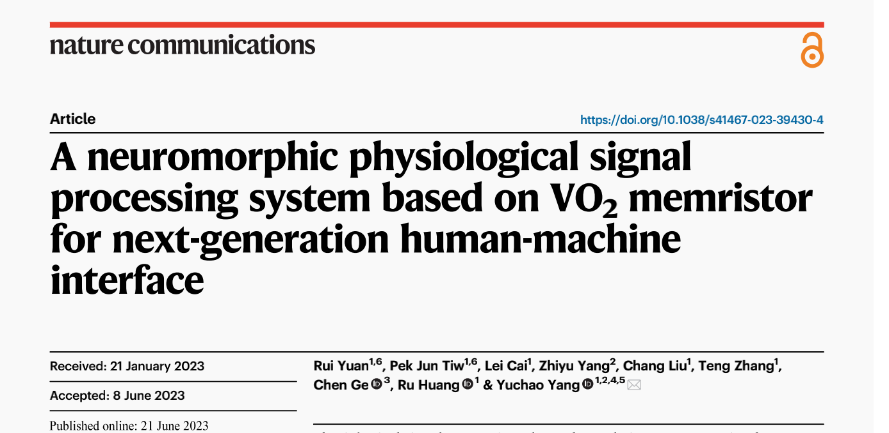
基于VO2忆阻器的神经形态生理信号处理系统
Notes:
基于VO2忆阻器的神经形态生理信号处理系统的结果：
-所提出的系统表现出卓越的计算能力，在心律失常分类和癫痫发作检测方面分别实现了95.83％和99.79％的高精度。[1]
-该系统在各种组件中使用 VO2 忆阻器，例如异步尖峰编码器和基于 LSNN 的决策系统。
-基于 VO2 忆阻器的异步尖峰编码器可实现非均匀和稀疏的尖峰编码，从而减少数据量和能耗。它可以准确地重建原始信号并包含时间信息，使其更适合神经形态系统。
-决策系统以带有 LSNN 和 LIF 和 VO2 忆阻器构造的 ALIF 神经元为特色，有助于提高系统的高精度。[2]
-后处理步骤，例如移动平均线和阈值，进一步提高了分类结果的特异性和准确性。
-使用分类交叉熵损失、尖峰正则化和混淆矩阵等指标评估系统的性能。[3] [4]
总体而言，结果证明了使用VO2忆阻器为下一代人机界面构建神经形态生理信号处理系统的效率和潜力。[1] [2]

Slide 3
论文结构
研究现状
很少有研究表明自适应泄漏集成和Fire（ALIF）神经元的硬件实现，这已被证明可以提高神经形态系统的计算能力。
尚未报道一种完整的基于忆阻器的神经形态生理信号处理系统具有高效的尖峰编码方案和具有ALIF神经元的生物学上更合理的神经网络。
VO2忆阻器
特点
1.实现LIF神经元
2.实现ALIF神经元
3.实现异步脉冲编码
提出忆阻器的信号基于分析系统
提供了一种基于忆阻器的决策系统，该系统具有具有强大计算能力的长短期记忆尖峰神经网络（LSNN），
其中使用VO2忆阻器有效地设计了ALIF神经元。
通过心律失常分类和癫痫发作检测任务评估该系统的性能，准确度分别为95.83%和99.79%。
Memristors—From In-Memory Computing, Deep Learning Acceleration, and Spiking Neural Networks to the Future of Neuromorphic and Bio-Inspired Computing

Slide 4
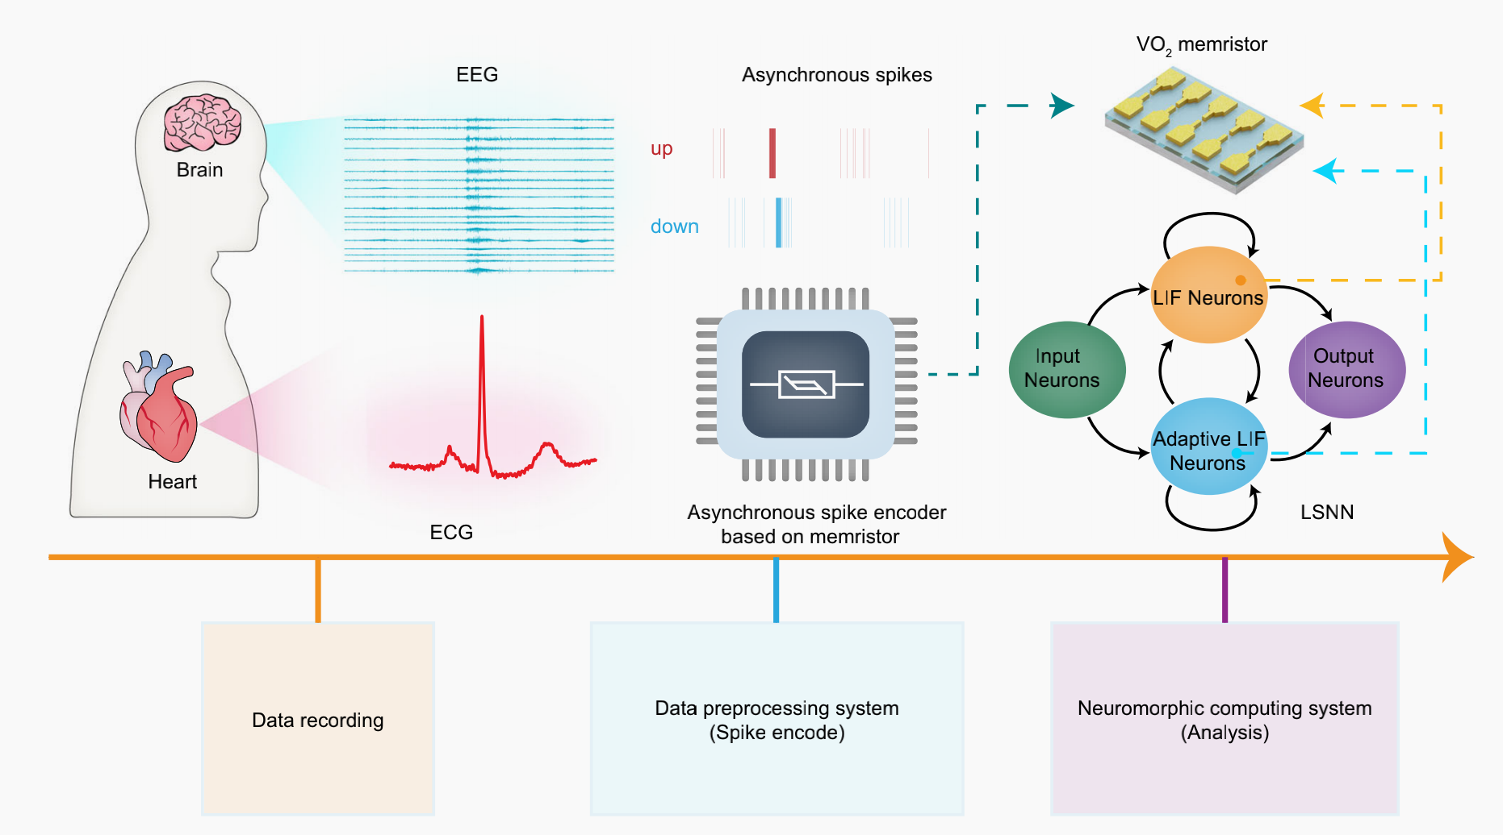
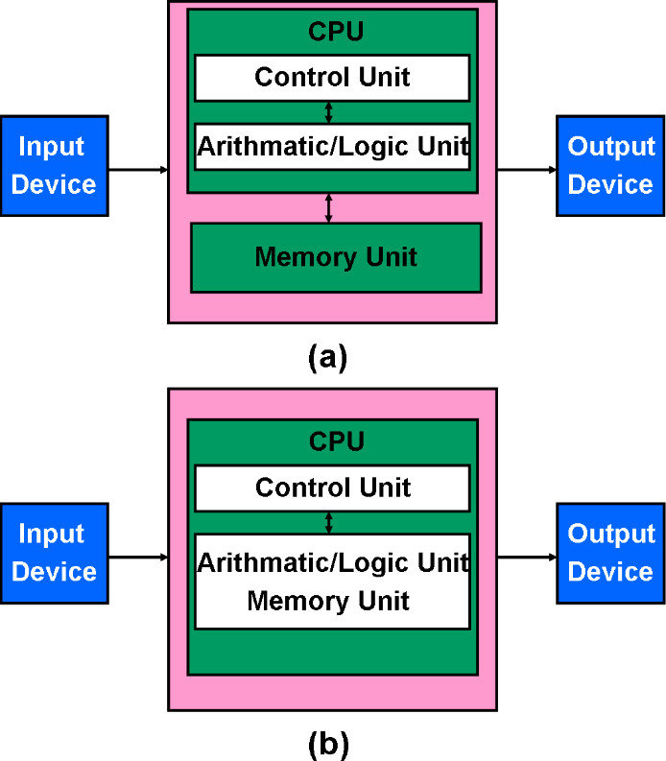
实验流程
证明了使用VO2忆阻器为下一代人机界面构建神经形态生理信号处理系统的效率和潜力
A neuromorphic physiological signal processing system based on VO2 memristor for next-generation human-machine interface
Notes:
首次提出了一种基于VO2忆阻器的用于下一代人机界面的高效神经形态生理信号处理硬件系统。
该系统包含基于忆阻器的异步尖峰编码器和决策网络，该决策网络具有长短期记忆尖峰神经网络，可分析尖峰中编码的生理信号。
基于忆阻器的编码器的尖峰标记了输入信号变化超过固定阈值的时间，这可以最大程度地保留原始输入信息内容，因此编码后的尖峰可以准确地重建原始信号。
在 LSNN 决策中，ALIF 神经元发挥着关键作用，这可以通过 VO2 忆阻器有效实现。每个尖峰的释放都会通过反馈改变放电路径中的电流，实现自适应。 ALIF 神经元的合并显着提高了 LSNN 的准确性。
基于忆阻器的神经形态生理信号处理系统在心律失常分类和癫痫发作检测任务上利用非常小的LSNN分别实现了95.83%和99.79%的高精度。

Slide 5
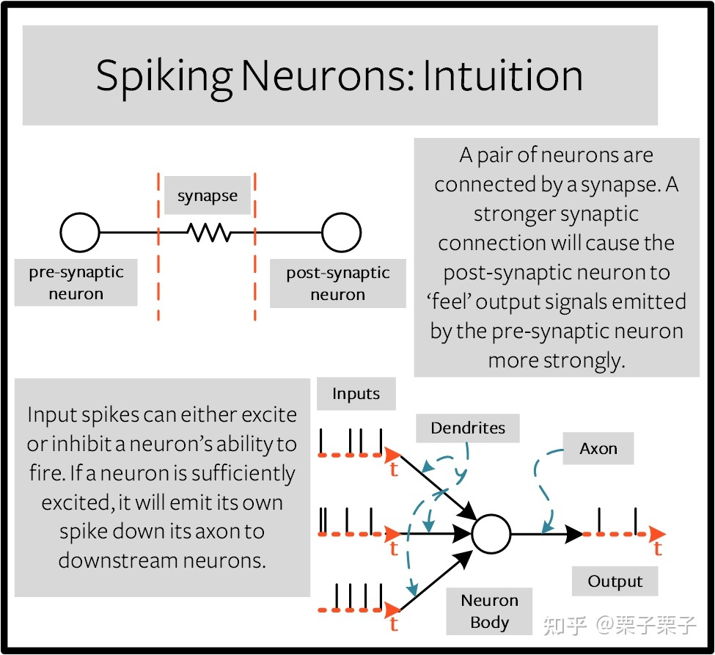
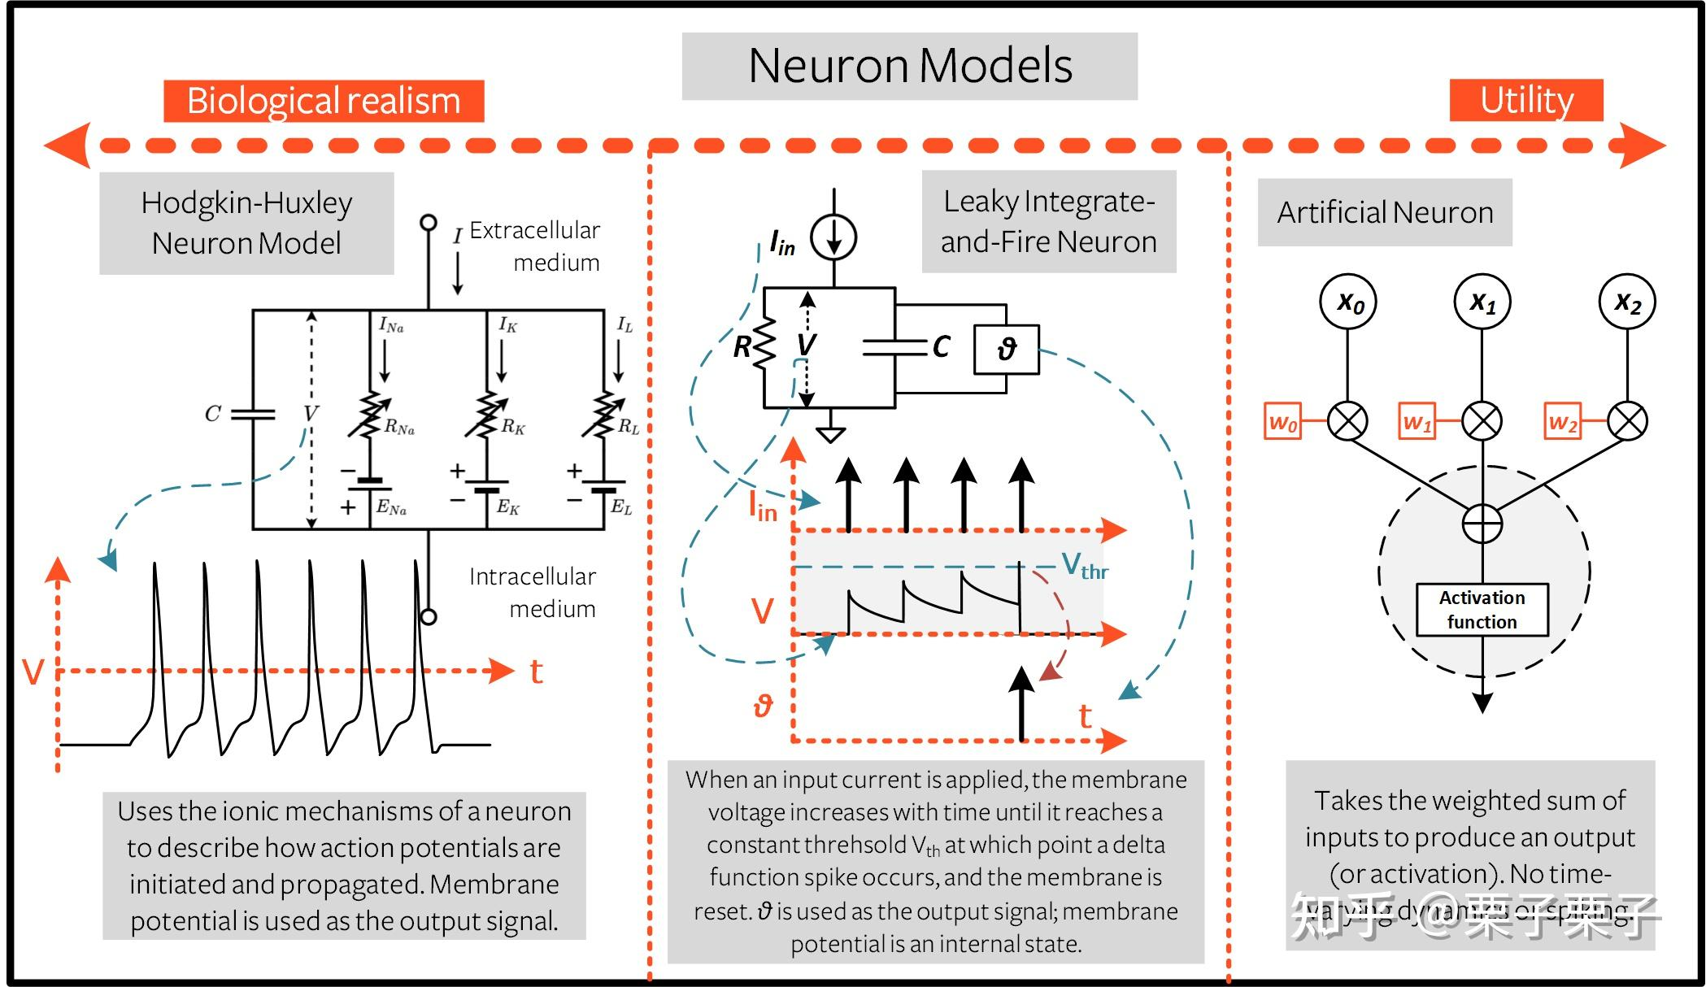
Leaky Integrate-and-Fire神经元模型
A neuromorphic physiological signal processing system based on VO2 memristor for next-generation human-machine interface

Slide 6
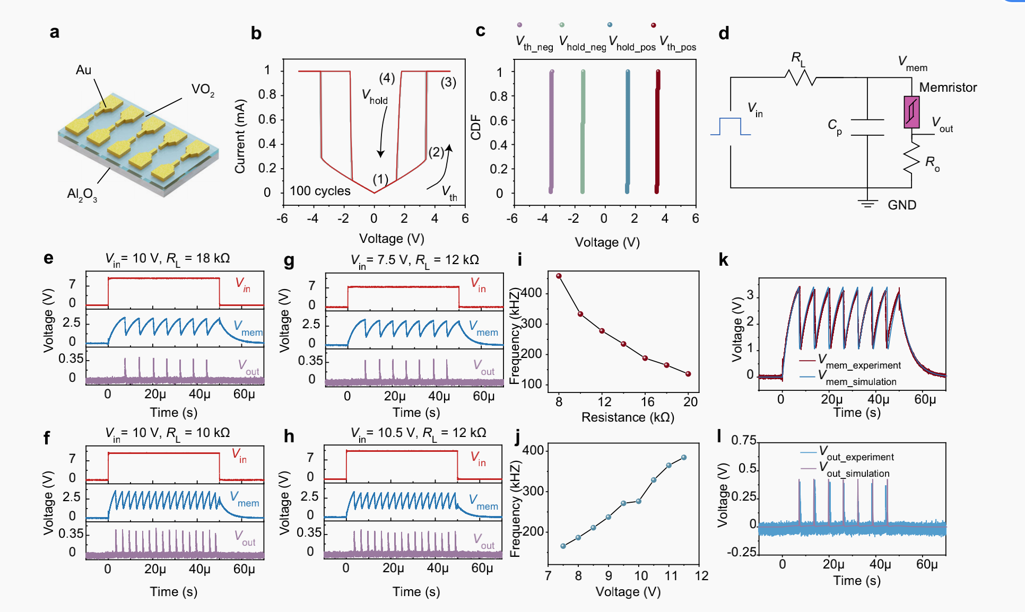
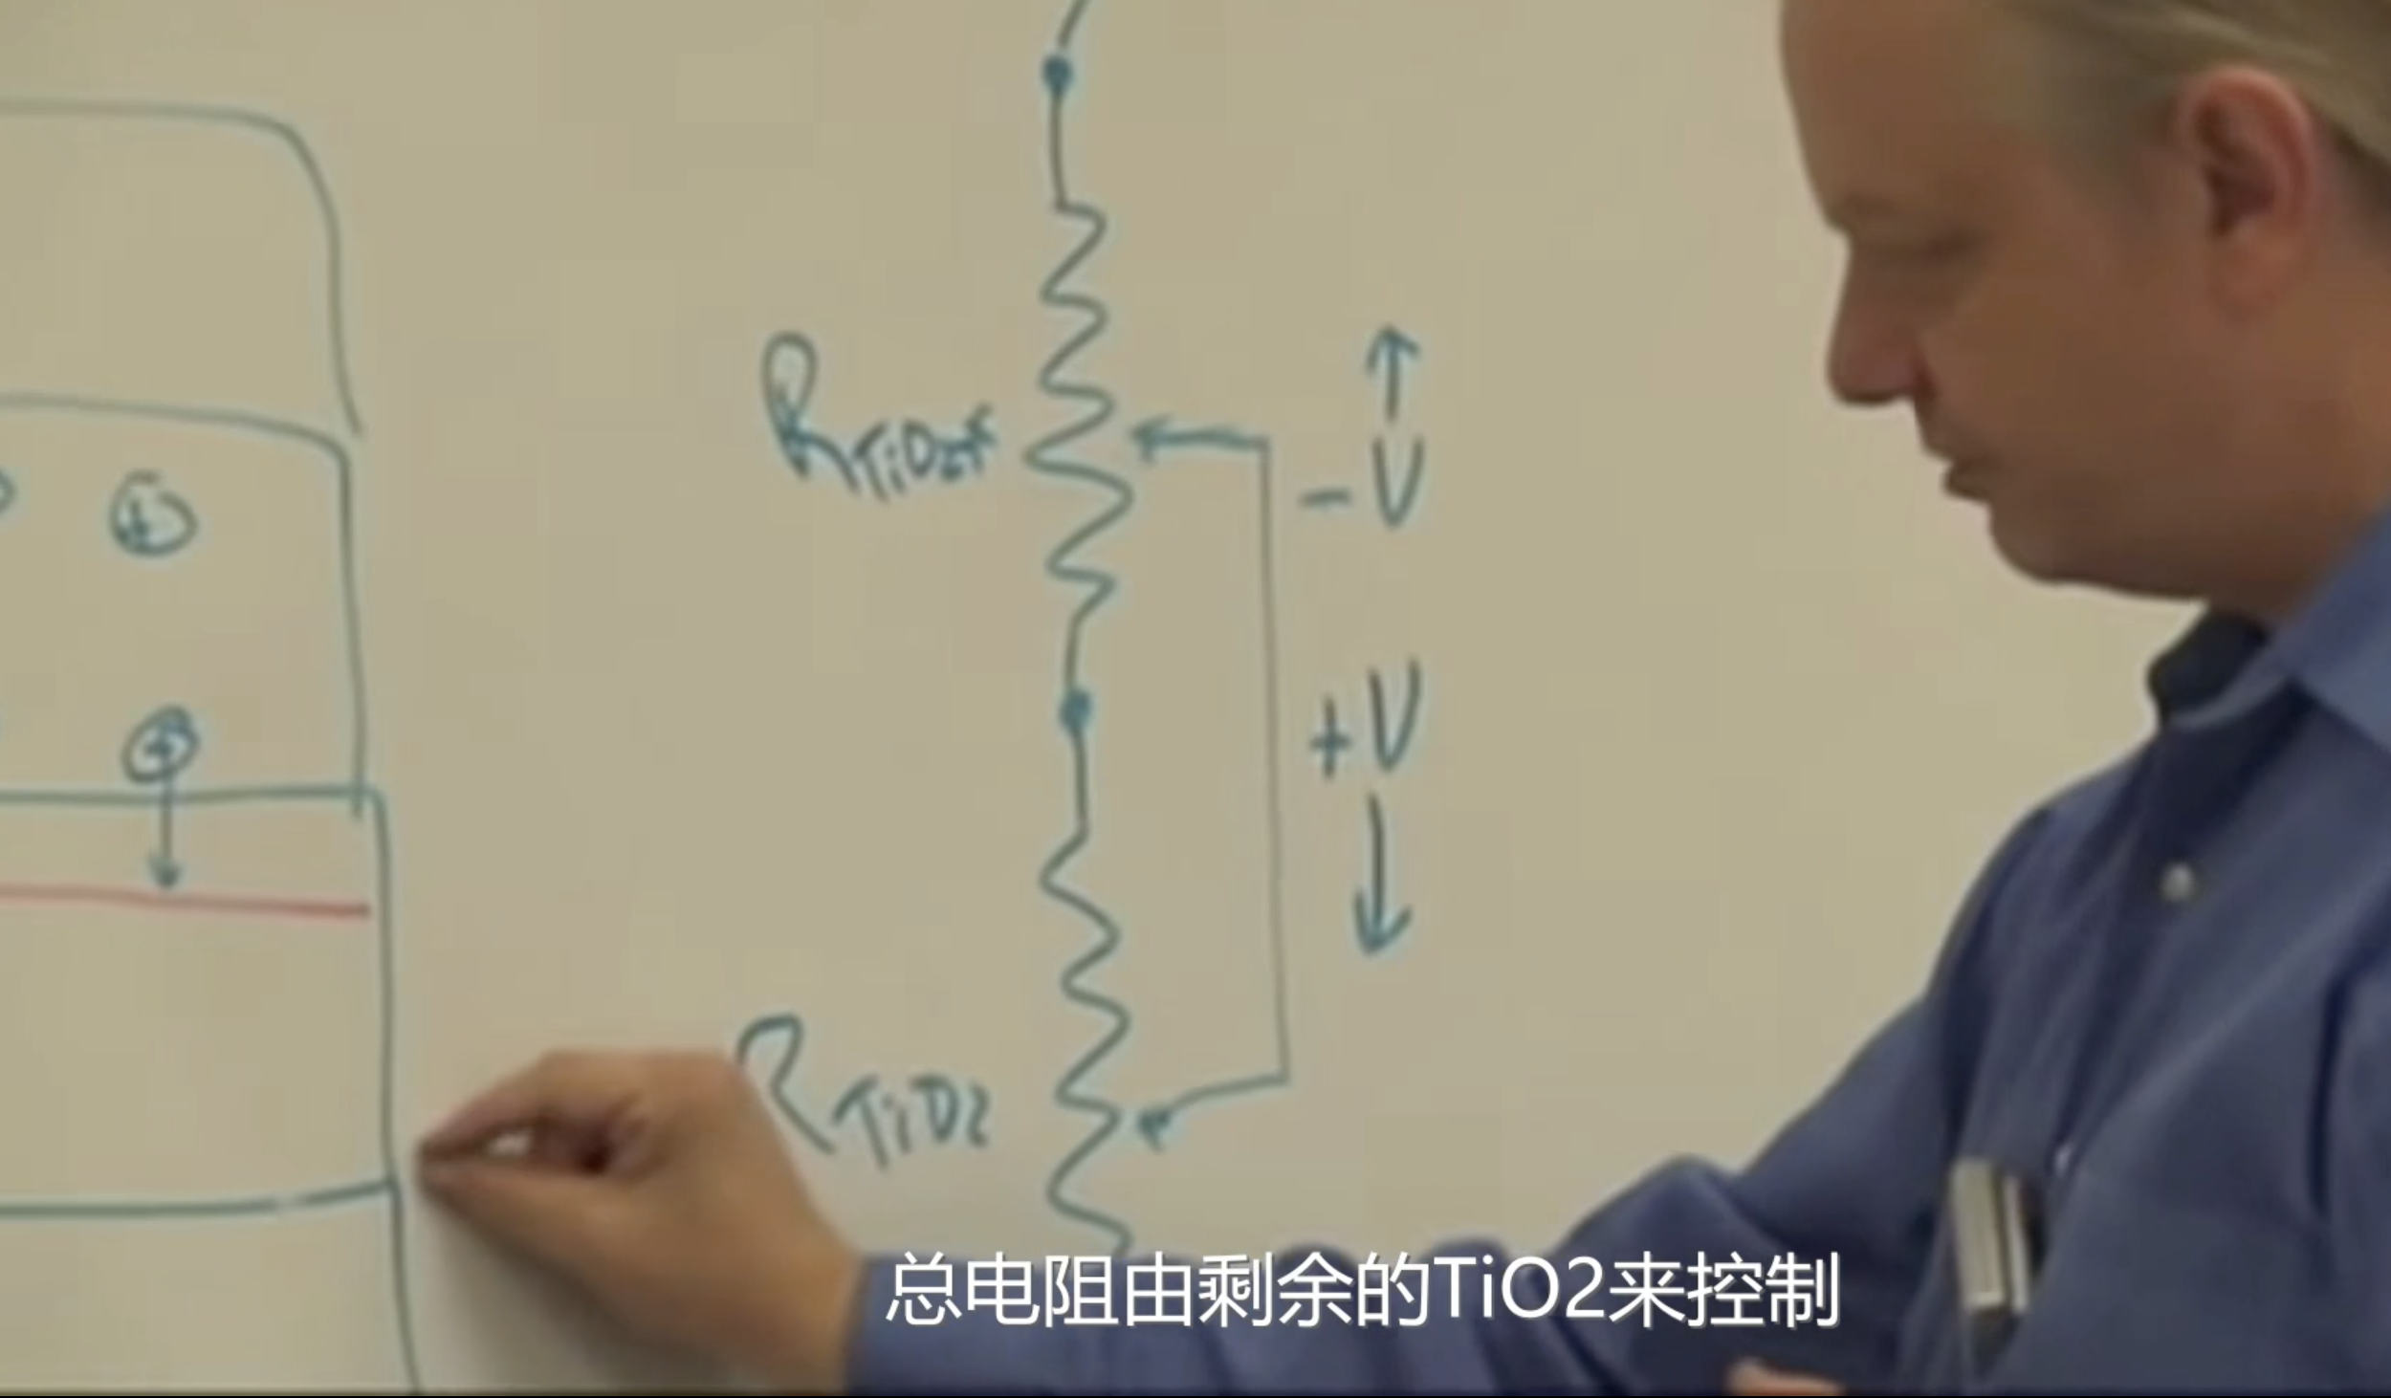
基于 VO2 忆阻器，实现人工LIF神经元
(1)->(2) 电压增高：产生热量
(2)->(3) 灯丝膨胀：LRS:低阻力状态
(3)->(4) 电压降低，热量消散，尺寸减小
(4)->(1)电压低于Vhold，HRS:高阻力状态
A neuromorphic physiological signal processing system based on VO2 memristor for next-generation human-machine interface
Notes:
一旦施加的电压超过大约 ±3.4 V 的阈值电压 （Vth），器件就会从高电阻状态 （HRS） 变为低电阻状态 （LRS），当施加的电压低于大约 ±1.45 V 的保持电压 （Vhold） 时，器件会立即返回到 HRS
1.VO2 忆阻器可用于构建具有尖峰行为的基于忆阻器的人造神经元。 2.可以通过调整串联电阻和施加的电压来控制人造神经元的尖峰速率

Slide 7
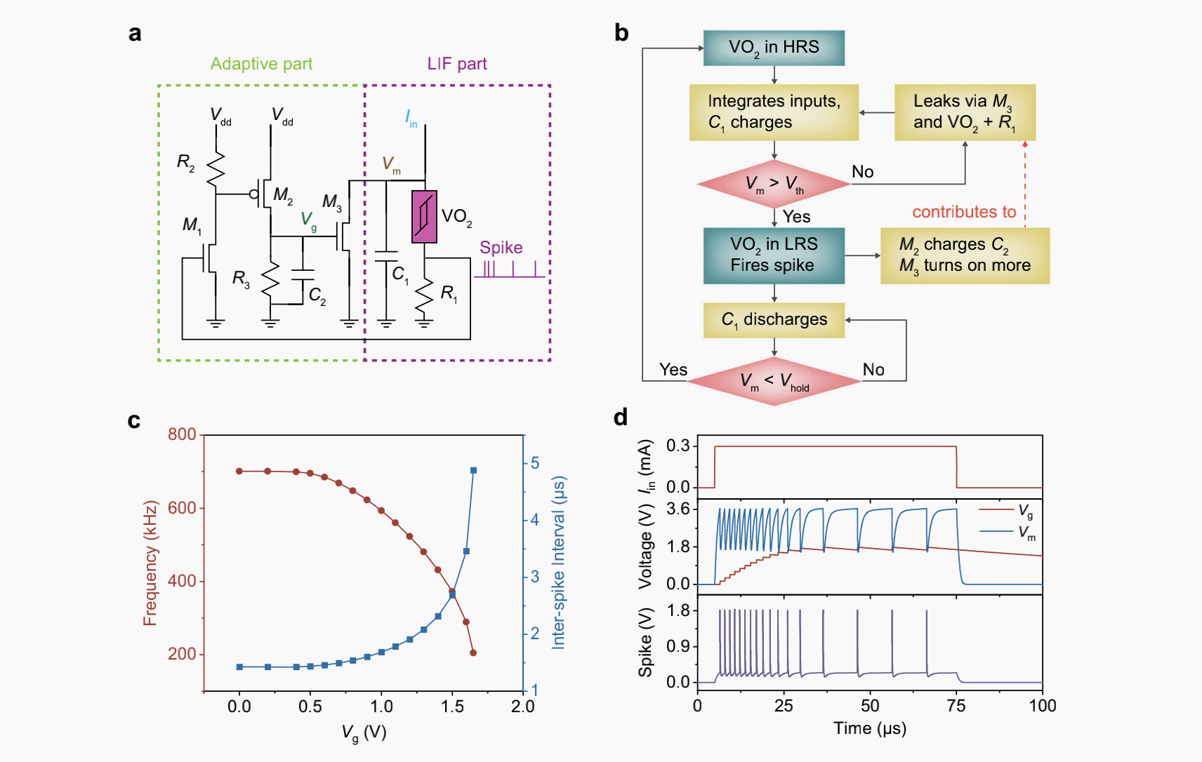
基于 VO2 忆阻器，实现ALIF神经元
适应性特征的优势源于神经脉冲发射后膜泄漏电流的增加，这使得后续输入整合更加困难，降低了膜电位的变化速度，从而减少了神经元的频率响应。
适应性特征使得神经元对输入的响应变得更加灵活和可塑。
这种适应性特征使得神经元能够更好地适应不同的输入模式和强度变化，从而提高了神经元的计算能力和信息处理效率
ALIF神经元的不同活跃程度使得它能够更精细地处理时间相关的信息。这使得神经元能够更准确地编码和解码时间模式，从而提高了网络对时间序列和时序模式的识别和处理能力。
ALIF神经元能够根据不同时间段接收到的动态输入模式调整其活跃程度，使其更好地适应不断变化的输入模式和环境。这使得神经网络能够更有效地处理复杂的信息流，并在动态环境中保持稳定的活动模式。
A neuromorphic physiological signal processing system based on VO2 memristor for next-generation human-machine interface
Notes:
为了实现自适应，尖峰输出由 M1 共发射极放大器放大以驱动 M2，M2 为 C2 充电并增加 Vg。因此，M3 会导通更多，并且每个尖峰的漏电流都会增加。根据基尔霍夫电流定律，从输入充电电流中减去增加的漏电流，从而导致积分阶段 C1 的充电速度变慢，并降低尖峰频率。
在生物神经元中，当神经元休息时，适应性效应减弱，尖峰频率返回到初始水平。
在我们的 ALIF 神经元中，该功能由 R3 启用，它为 C2 提供放电路径并缓慢关闭 M3。需要注意的是，Vg 相对于 Vm 必须是一个缓慢变化的变量，也就是说，自适应时间常数 (τa = R3C2) 与膜时间常数 (τm = (RVO2 + R1)C1)
LIF（Leaky Integrate and Fire）神经元的硬件实现已经广泛报道，而ALIF（Adaptive-Leaky Integrate and Fire）神经元的硬件实现相对较少。
ALIF神经元在神经形态计算系统中具有改进计算能力的优势。此外，ALIF神经元还具有出色的时间处理能力，可以处理具有不同时间特征的信号。因此，在神经网络中使用LIF和ALIF的组合可以提高计算能力，并且更好地模拟生物神经元的行为。

Slide 8
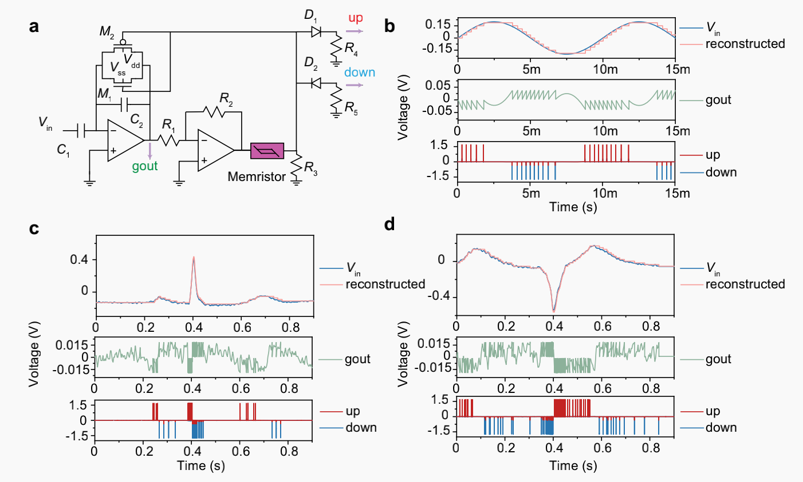
基于 VO2 忆阻器，实现异步脉冲编码
A neuromorphic physiological signal processing system based on VO2 memristor for next-generation human-machine interface

Slide 9
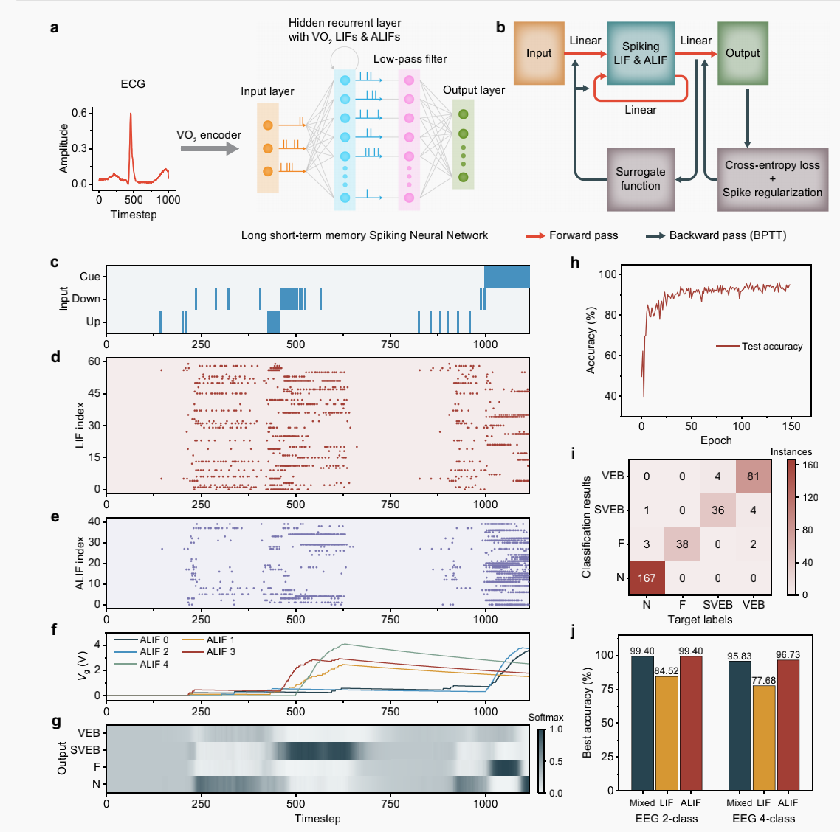
基于 VO2 忆阻器，实现LSNN对心率的分类
使用 2000 个心跳样本作为我们的数据集，将其随机分为 1664 个样本的训练集和 336 个样本的测试集。对于这个 4 类心跳分类任务，
从图5g的输出概率可以看出，系统正确地对这次心跳进行了分类。系统测试精度的演变如图5h所示，最高精度为95.83%。
A neuromorphic physiological signal processing system based on VO2 memristor for next-generation human-machine interface
Notes:
我们使用 2000 个心跳样本作为我们的数据集，将其随机分为 1664 个样本的训练集和 336 个样本的测试集。对于这个 4 类心跳分类任务，我们使用了所提出的系统，其 LSNN 大小为 3 × 100 × 4，其中 100 个隐藏神经元中，60 个是 LIF 神经元，而其他 40 个是 ALIF 神经元。 3个输入节点对应于UP、DOWN和CUE通道，而4个输出节点对应于4类心跳。
图 5b 的流程图显示了训练和测试阶段的前向传递以及仅训练阶段的反向传递。在前向传递中，当前时间步长的输入尖峰向量和前一时间步长的隐藏尖峰向量分别通过前向权重和循环权重进行线性变换。将所得向量相加，然后集成到隐藏层中以产生隐藏尖峰向量，该向量随后经过低通滤波，然后由输出权重线性变换为输出向量。最后一个时间步中具有最高值的输出节点对应于分类结果。在向后传递中，由分类交叉熵损失和尖峰正则化项组成的总误差（促进尖峰神经元32的稀疏放电）被反向传播以训练全连接权重。

Slide 10
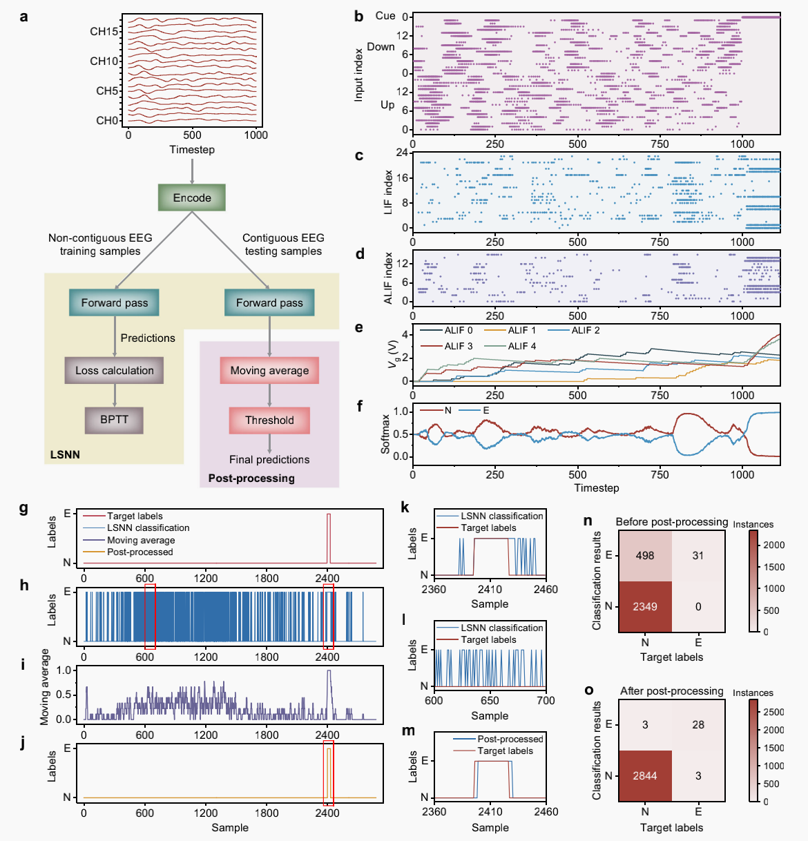
基于 VO2 忆阻器，癫痫发作检测
530 个 EEG 剪辑用于训练，其中包括 1265 个正常（N，阴性类）和 1265 个癫痫（E，阳性类）独立的非连续 EEG 剪辑。
如图6n中的混淆矩阵所示，LSNN的准确度、灵敏度和特异性分别为82.70%、100%和82.51%
如图6o中的混淆矩阵所示，后处理后的准确度、灵敏度和特异性分别为99.79%、90.32%和99.89%
A neuromorphic physiological signal processing system based on VO2 memristor for next-generation human-machine interface
Notes:
用于此任务的 LSNN 大小为 37 × 40 × 2，40 个隐藏尖峰神经元中有 16 个是 ALIF 神经元。 37 个输入节点包括 18 个 UP 通道、18 个 DOWN 通道和一个 CUE 通道，而 2 个输出节点对应于 N 和 E
530 个 EEG 剪辑用于训练，其中包括 1265 个正常（N，阴性类）和 1265 个癫痫（E，阳性类）独立的非连续 EEG 剪辑。测试集由 2878 个连续的脑电图片段组成，总计一小时，并且是一个高度不平衡的数据集，只有 31 个连续的癫痫片段。选择连续的不平衡测试集是为了密切模拟癫痫发作期间的真实场景，其中癫痫发作通常很稀疏，每次持续的时间都很短。
如选择窗口宽度 9 和阈值 0.8 以获得最佳精度和灵敏度。如图 6i 所示，移动平均值平滑了随机假阳性，同时保留了聚类的真阳性。阈值化后，平滑后的假阳性被有效去除（图6j），而真阳性被保留（图6m）。如图6o中的混淆矩阵所示，后处理后的准确度、灵敏度和特异性分别为99.79%、90.32%和99.89%
图6n中的混淆矩阵所示，LSNN的准确度、灵敏度和特异性分别为82.70%、100%和82.51%

Slide 11
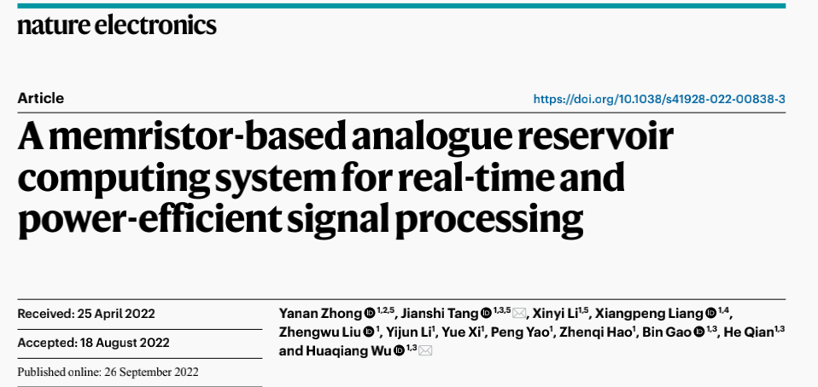
基于忆阻器的全模拟储备池计算系统，用于实时和高能效信号处理
Notes:
-基于忆阻器的模拟储液器计算 (RC) 系统展示了实时且节能的信号处理能力。与全数字遥控系统相比，它的平均精度损失仅为1.1，同时节省了99.9％以上的功耗。
-该系统使用少量并行动态忆阻器 (DM)，而不是大型循环神经网络，从而降低了硬件成本和功耗。
-通过将分类精度和能耗与全数字化遥控系统进行比较，评估了系统的能效。DM-RC 系统在保持高精度的同时显著节省了功耗。[1]
-通过设置输入和输出电压以及时间步长等超参数，优化了系统的性能。与数字遥控系统相比，最佳系统性能使总体分类精度降低了 1.1，功耗降低了 99.9%。[2

Slide 12
论文结构
研究现状
很少有研究表明ALIF神经元的硬件实现，这已被证明可以提高神经形态系统的计算能力。
尚未报道一种完整的基于忆阻器的神经形态生理信号处理系统具有高效的尖峰编码方案和具有ALIF神经元的生物学上更合理的神经网络。
硬件
超参数
描述了基于动态忆阻器的完全模拟RC系统的硬件实现
通过精心调整超参数，研究团队发现节点特征（阈值和窗口）对系统性能有很大影响
基于忆阻器的
全模拟RC计算系统
研究团队报道了一种利用动态忆阻器作为物理节点构建并行储层，并使用非易失性存储器阵列作为读出层的全模拟RC系统。
通过工程化DM储层，他们的RC系统能够以比数字RC系统低三个数量级的功耗进行实时时空信号处理。
研究团队通过心律失常检测和动态手势识别任务评估了该方法的性能，分别实现了96.6%和97.9%的准确率。
Memristors—From In-Memory Computing, Deep Learning Acceleration, and Spiking Neural Networks to the Future of Neuromorphic and Bio-Inspired Computing

Slide 13
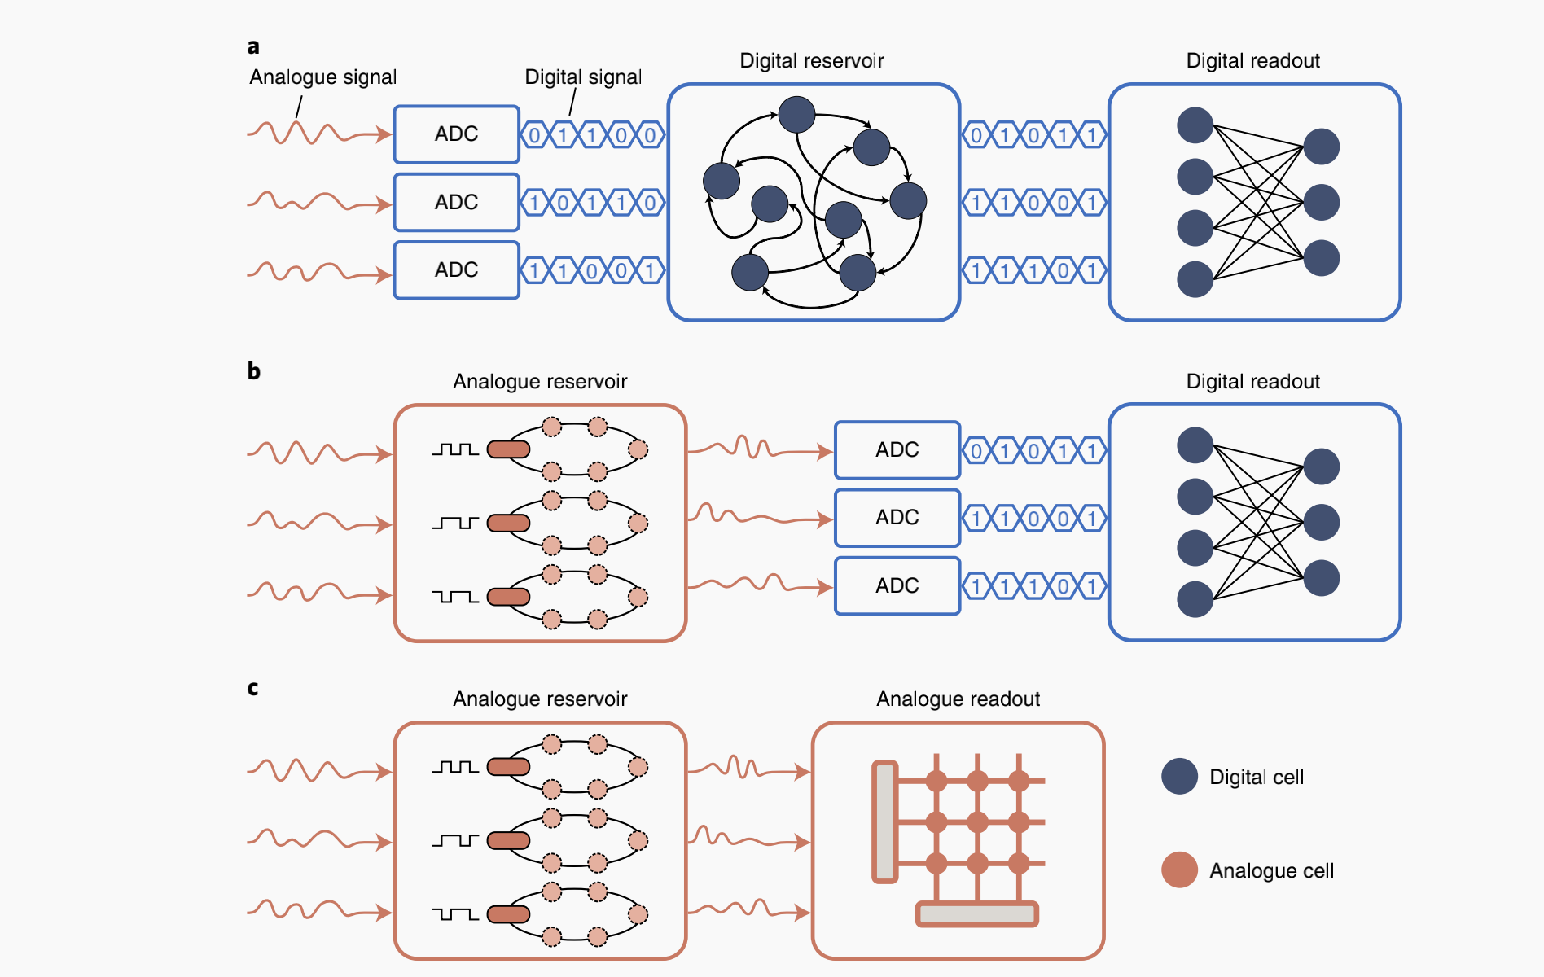
RC系统分类
全数字系统：精度高
混合系统
全模拟系统：速度快，低功耗和硬件成本
A memristor-based analogue reservoir computing system for real-time and power-efficient signal processing
Notes:
基于忆阻器的模拟储液库计算系统，用于实时和高能效信号处理
储层计算为时空信号处理提供了强大的神经形态计算架构。为了提高储层计算系统硬件实现的功效，模拟设备和组件（包括自旋电子振荡器、光子模块、纳米线网络和忆阻器）已被用来部分取代全数字系统的元件。然而，完全模拟油藏计算系统的发展仍然有限。在这里，我们报告了一种完全模拟存储计算系统，该系统使用动态忆阻器作为存储层，使用非易失性忆阻器作为读出层。该系统可以高效地实时处理时空信号，功耗比数字硬件低三个数量级。我们使用时间心律失常检测和时空动态手势识别任务来说明系统的功能，分别实现 96.6% 和 97.9% 的准确率。我们基于忆阻器的全模拟储层计算系统可用于需要极低功耗和硬件成本的边缘计算应用。

Slide 14
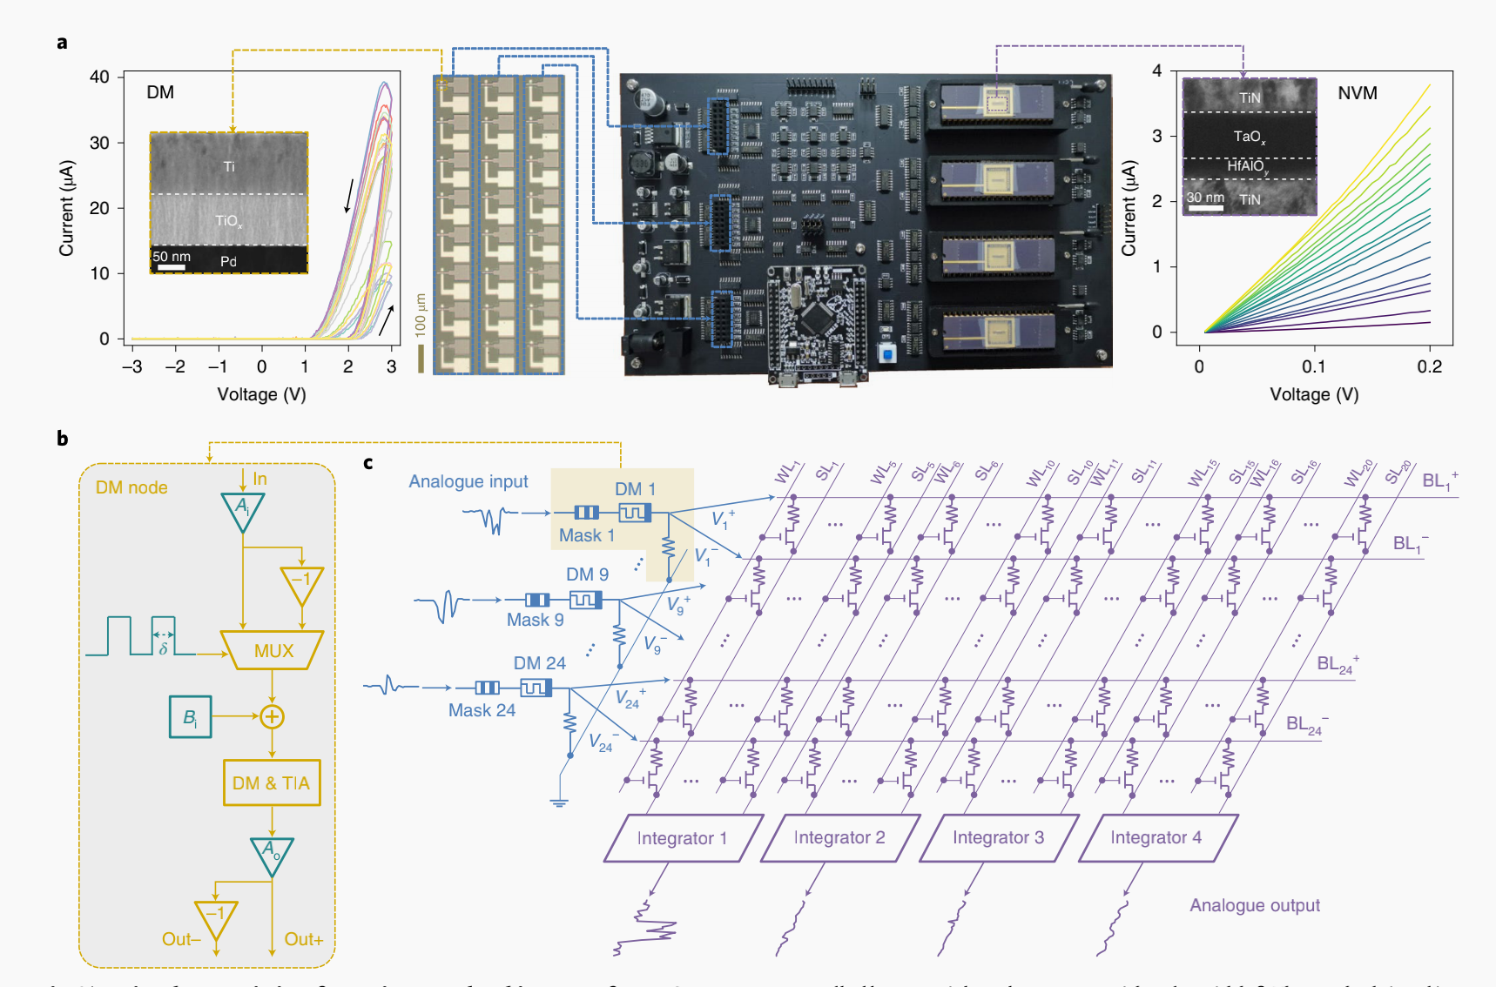
系统架构
DM(Dynamic Memristors)：
储层模块
NVM(Non-Volatile Memory)：
读出模块，对所有储存状态加权求和
A memristor-based analogue reservoir computing system for real-time and power-efficient signal processing

Slide 15
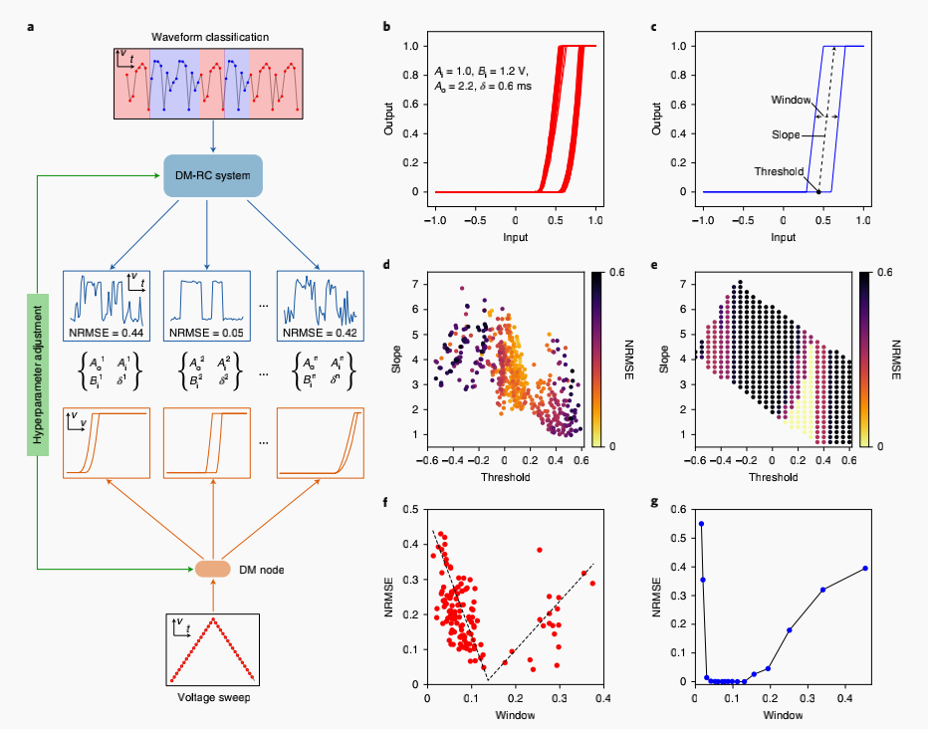
超参数调整
图3c 仿真I-O曲线与实验结果一致
证实了所建立的模型能够保留DM节点的关键特征
实验结果和仿真结果中的最佳阈值之间存在轻微偏差，这主要归因于简化的DM节点模型只有三个参数
两个结果表明，当窗口大小W（在某种程度上代表输入信号的节点内存容量）既不太大也不太小时，系统可以实现最佳性能。
节点内存太弱使储液器无法保留输入信号的时间特性，导致系统性能不佳
过强的内存很容易使节点状态饱和，使储层失去处理后续信号的能力，这也可能导致系统性能不佳
A memristor-based analogue reservoir computing system for real-time and power-efficient signal processing
Notes:
图3c显示了在一组仿真参数下建立的DM节点模型的仿真I-O曲线，与实验结果一致。这一结果证实了所建立的模型能够保留DM节点的关键特征。
从归一化I-O曲线中提取了三个关键特征，即阈值（T），斜率（S）和窗口（W）
实验结果（图.3d）表明，当阈值在0.1左右时，系统性能最佳。仿真结果（图3e）显示了类似的模式，其中最佳性能区域约为阈值0.25。
与S相比，T的值直接控制非线性变换前特征点的位置，并决定非线性变换后是否可以线性分离。 从上面的分析可以看出，阈值T是DM节点的关键特征，

Slide 16
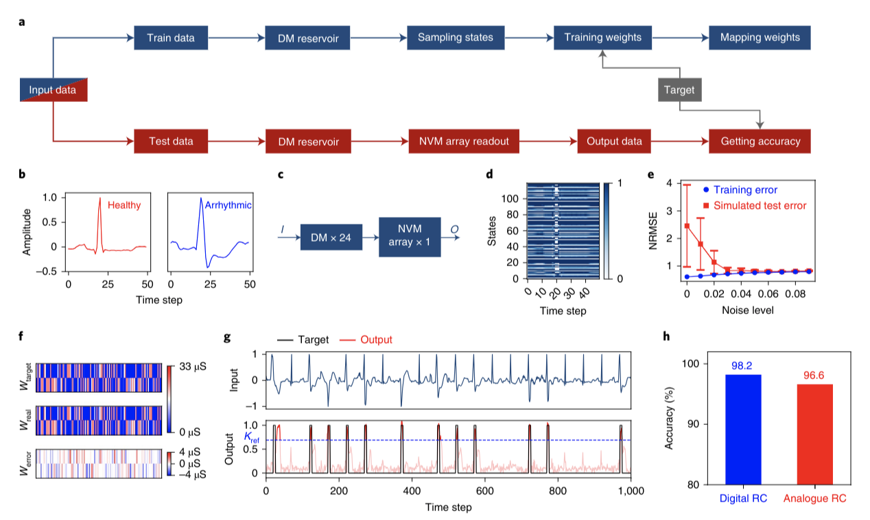
心律失常检测
总共有 10,000 个不同的心跳被用作该任务的数据集，其中 5,000 个心跳是健康的，其余 5,000 个是心律失常的。
数据集中的样本被分为两组：随机选择的 1,000 个样本用于训练，其余 9,000 个样本用于测试。
实验中获得的平均分类精度为 96.6%，接近全数字 RC 系统实现的 98.2% 的软件基线
结果证明了使用 DM-RC 系统有效处理高精度时间信号的可行性
A memristor-based analogue reservoir computing system for real-time and power-efficient signal processing
Notes:
首先，以 72 Hz 的频率对原始心电图波形进行重新采样，并将其分割为 700 ms 的单个心跳（即 50 个时间步长）。每个心跳根据健康状况标记为健康或心律不齐，并进行标准化，使其振幅处于区间[−1, 1]内（图4b）。总共有 10,000 个不同的心跳被用作该任务的数据集，其中 5,000 个心跳是健康的，其余 5,000 个是心律失常的。然后，数据集中的样本被分为两组：随机选择的 1,000 个样本用于训练，其余 9,000 个样本用于测试。输入信号是由数据集中的单个心跳的随机组合生成的，并且根据相应的标签生成目标信号Ytarget。随后，输入信号被输入DM存储模块，其中一维时间信号在经过序列长度为5的不同掩模后并行应用于24个DM节点（图4c）。在训练过程中，24 个 DM 节点的输出被采样为储层状态（图 4d）
实验中获得的平均分类精度为 96.6%，接近全数字 RC 系统实现的 98.2% 的软件基线

Slide 17
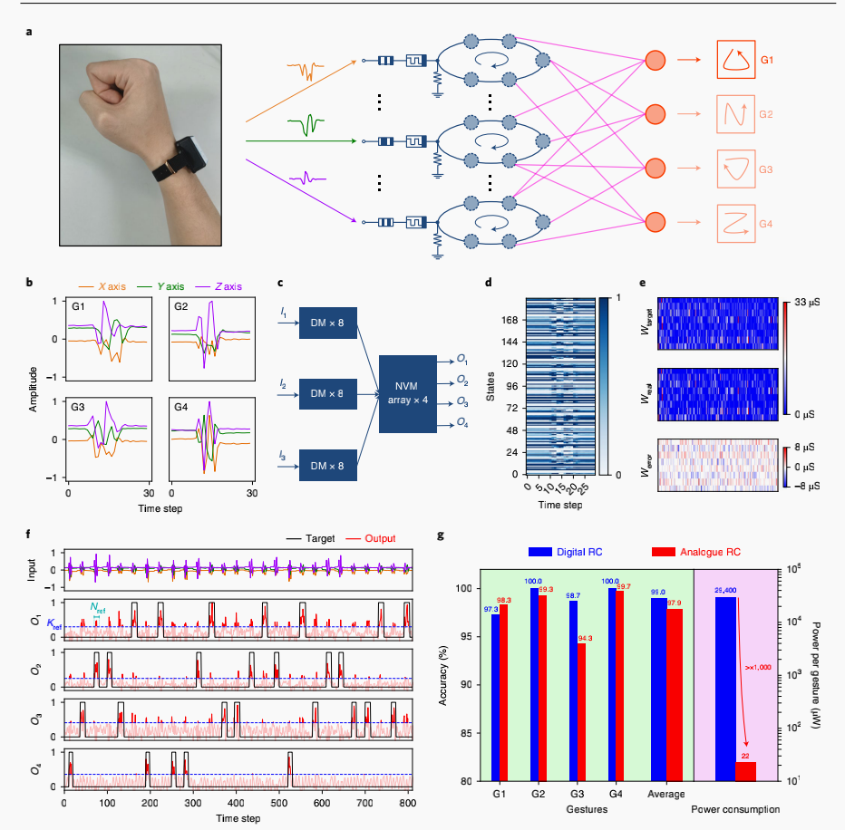
手势识别
四类动态手势（G1，等边三角形；G2，大写字母N；G3，倒三角形；G4，大写字母Z），记录的传感器信号被分成 3 秒）的单个手势
随机选择的 600 个样本用于训练，其余 300 个样本用于测试
与数字RC系统相比，我们的DM-RC系统平均精度损失仅为1.1%，但节省了99.9%以上的功耗。
A memristor-based analogue reservoir computing system for real-time and power-efficient signal processing
Notes:
与数字RC系统相比，我们的DM-RC系统平均精度损失仅为1.1%，但节省了99.9%以上的功耗。

Slide 18
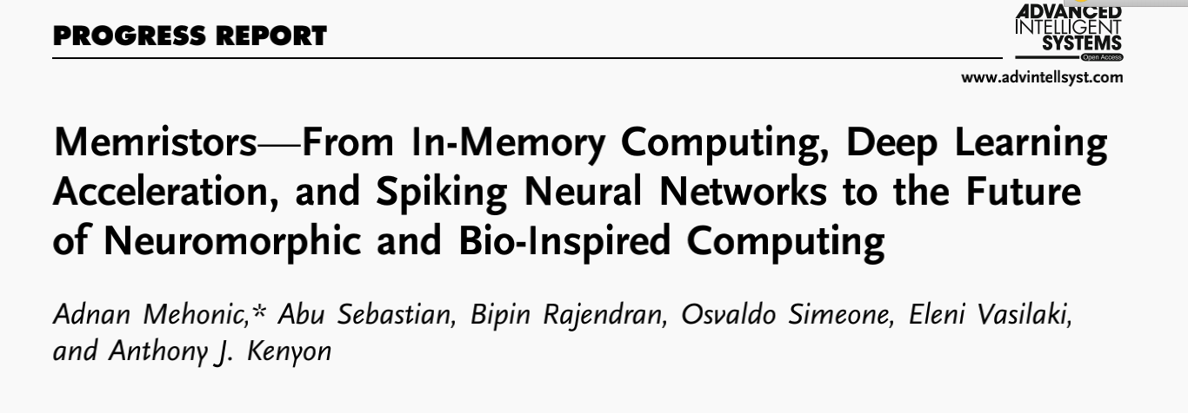
忆阻器 — 从内存计算、深度学习加速和脉冲神经网络到神经形态和仿生计算的未来
Notes:
忆阻器 — 从内存计算、深度学习加速和尖峰神经网络到神经形态和仿生计算的未来
本文讨论了忆阻器作为节能内存计算、深度学习加速器和尖峰神经网络解决方案的潜力 [1]。
-忆阻器技术有可能完全成熟，但还需要进行更广泛的可靠性研究 [2]。
-该论文推测，计算神经科学领域的新知识和计算模型可能在人工智能的未来发展中发挥至关重要的作用。
-基于Memristor的系统具有丰富的开关动态和许多状态变量，可以为构建一类新的智能高效神经形态系统提供完美的基础 [3]。
-基于记忆的仅限推理的尖峰网络和带有尖峰神经网络的学习网络领域仍处于起步阶段，有小型的概念验证演示 [4]。

Slide 19
论文结构
研究现状
传统硬件平台上 ML 实现的能耗和速度效率低下的主要原因，因为数据移动成本高昂。
虽然忆阻器技术目前仍在开发中，但它是未来非CMOS和冯-诺依曼计算解决方案的有力候选者。
内存计算
忆阻器实现SNN
内存计算的概念，忆阻器可以直接实现生物神经元和突触的某些功能，最重要的是突触样可塑性，以及神经元样整合和尖峰
SNN可以更自然地将时间概念纳入信号编码和处理中，基于平铺神经突触核心的设计特别适合实现SNN
挑战
未来展望
忆阻器技术的多功能性使其应用于一系列应用：从内存计算、深度学习加速器和 SNN，到更具未来感的生物启发计算范式。
这些方法不应被视为同一问题的解决办法，也不应被视为相互竞争或与当前非常成功的CMOS系统直接竞争的技术。
Memristors—From In-Memory Computing, Deep Learning Acceleration, and Spiking Neural Networks to the Future of Neuromorphic and Bio-Inspired Computing

Slide 20
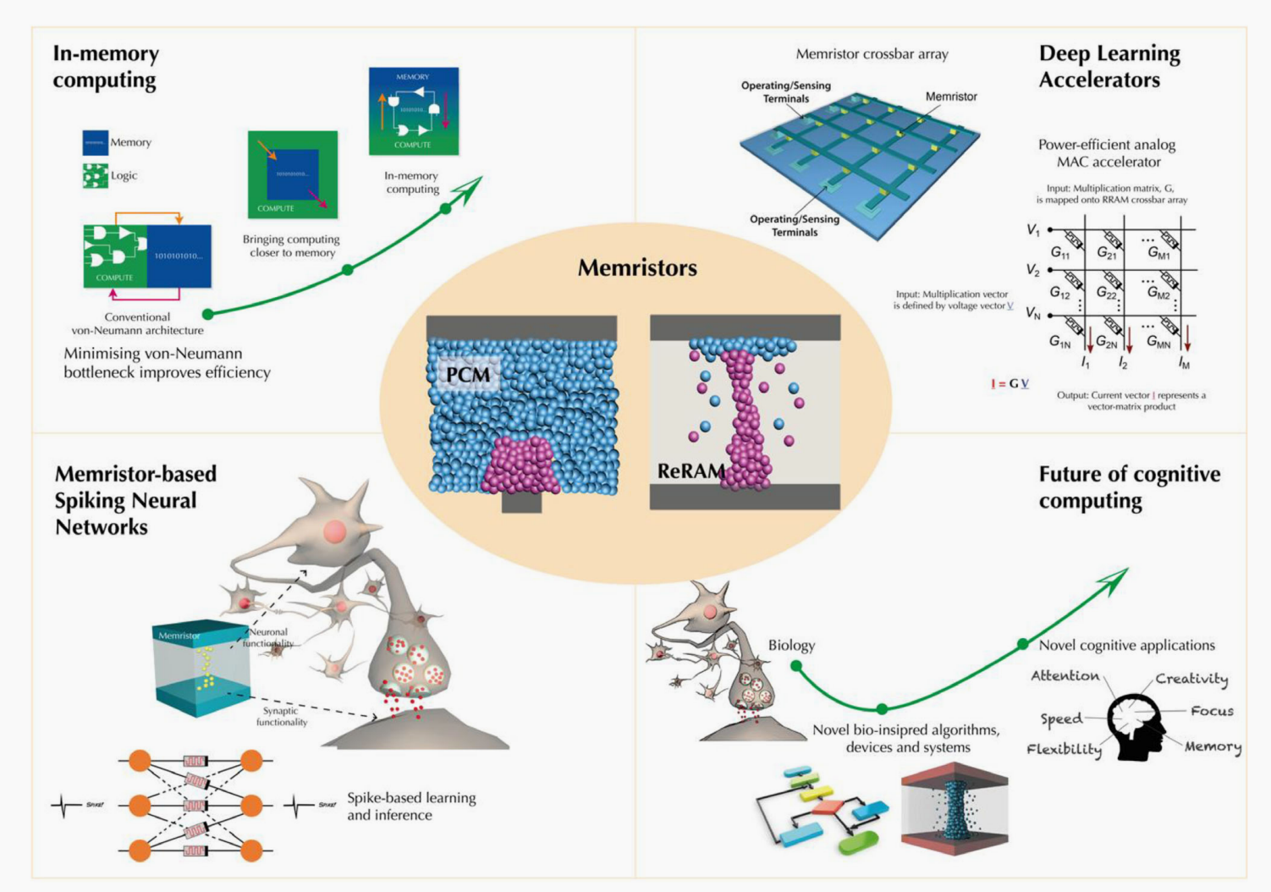
忆阻器
本文回顾了一种新型超互补金属氧化物半导体 (CMOS) 技术（忆阻器）的案例，该技术是实现高能效内存计算、深度学习加速器和脉冲神经网络的潜在解决方案
该技术是实现高能效内存计算、深度学习加速器和脉冲神经网络的潜在解决方案
Memristors—From In-Memory Computing, Deep Learning Acceleration, and Spiking Neural Networks to the Future of Neuromorphic and Bio-Inspired Computing
Notes:
本文回顾了一种新型超互补金属氧化物半导体 (CMOS) 技术（忆阻器）的案例，该技术是实现高能效内存计算、深度学习加速器和尖峰神经网络的潜在解决方案
该技术是实现高能效内存计算、深度学习加速器和尖峰神经网络的潜在解决方案

Slide 21
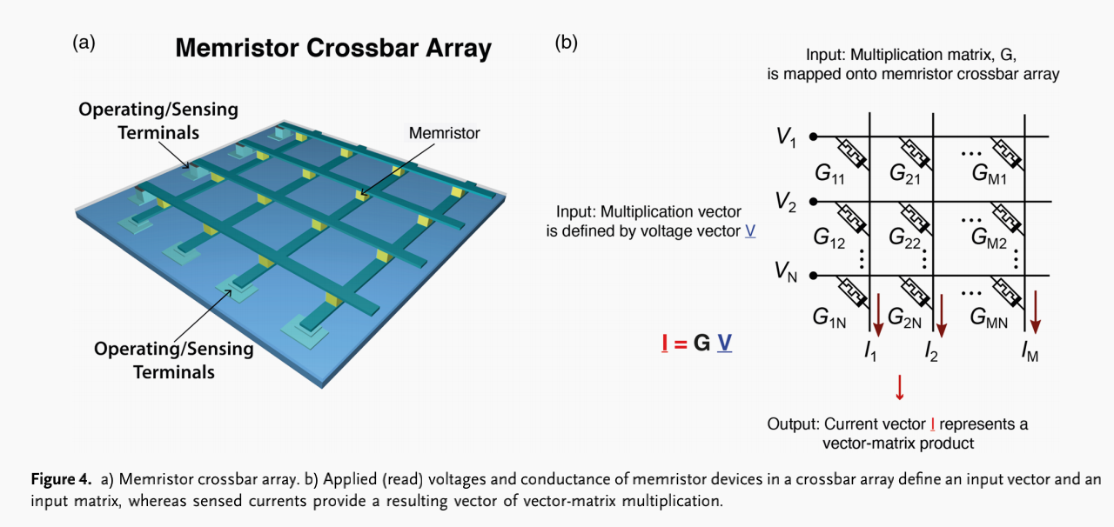
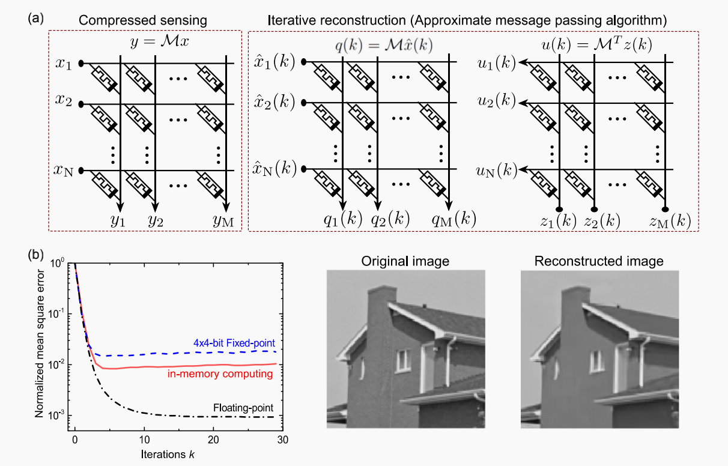
矩阵向量乘法 (MVM)
内存计算单元利用MVM可以使信号在采样时被压缩，也可以使用近似消息传递方式APM恢复原始信号
Memristors—From In-Memory Computing, Deep Learning Acceleration, and Spiking Neural Networks to the Future of Neuromorphic and Bio-Inspired Computing
Notes:
由二进制和模拟非易失性存储功能实现的一种非常有用的内存计算原语是矩阵向量乘法 (MVM)

Slide 22
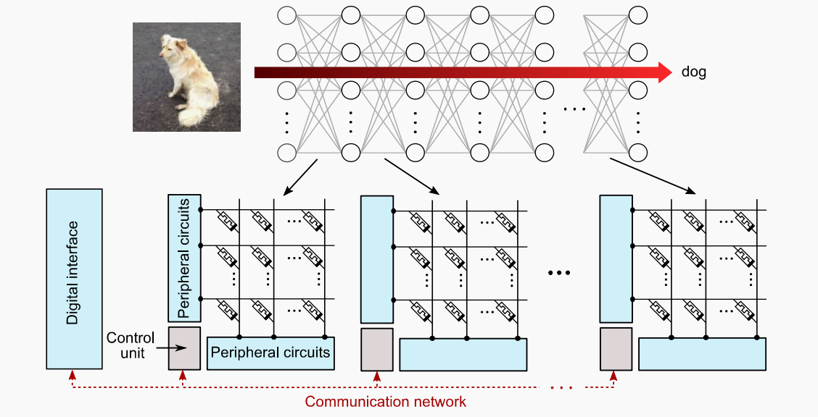
内存计算实现深度学习训练
利用忆阻器，映射神经网络各网络层
Memristors—From In-Memory Computing, Deep Learning Acceleration, and Spiking Neural Networks to the Future of Neuromorphic and Bio-Inspired Computing

Slide 23
忆阻器实现SNN研究现状
推理
无监督学习
监督学习
开发 SNN 的常见方法是从使用传统的基于反向传播的方法训练的第二代 ANN 开始，然后将所得网络转换为软件中的尖峰网络。
Midya 等人使用基于 SiOxNy:Ag 的忆阻器来实现紧凑的振荡神经元，其输出电压振荡频率与输入电流成正比，在这个三层网络的概念验证演示中，ANN 到 SNN 的转换仅限于最后一层，但该方法也可以扩展到隐藏层。
早期的实验证明忆阻器件可以在应用合适的波形时表现出类似 STDP 的权重自适应行为。
博伊巴特等人使用相变忆阻突触来演示基于 STDP 简化形式的无监督学习的时间相关性检测。
Nandakumar 等人展示了在使用基于归一化近似下降算法的纳米级 PCM 突触实现的两层 SNN 中监督学习的概念验证实现，
来自 168 个尖峰神经元的 1250 毫秒周期，这些神经元由 132 个输入尖峰流激发。尽管使用了前面描述的相同的多忆阻架构，但与超过 98% 的软件基线准确度相比，实验中获得的尖峰放置准确度约为 80%。
基于脉冲的学习和推理是神经形态计算范式的有前途的方面。与传统的机器学习模型不同，基于尖峰的处理“随时间计算，而不是及时计算”。
Memristors—From In-Memory Computing, Deep Learning Acceleration, and Spiking Neural Networks to the Future of Neuromorphic and Bio-Inspired Computing
Notes:
SNN可以更自然地将时间概念纳入信号编码和处理中。SNN通常以大脑中神经元的整合和激发行为为模型。在这个框架中，神经元使用二进制信号或尖峰相互通信。
Recently, Nandakumar et al. demonstrated a proof-of-concept realization of supervised learning in a two-layer SNN imple- mented using nanoscale PCM synapses based on the Normalized Approximate Descent Algorithm.

Slide 24
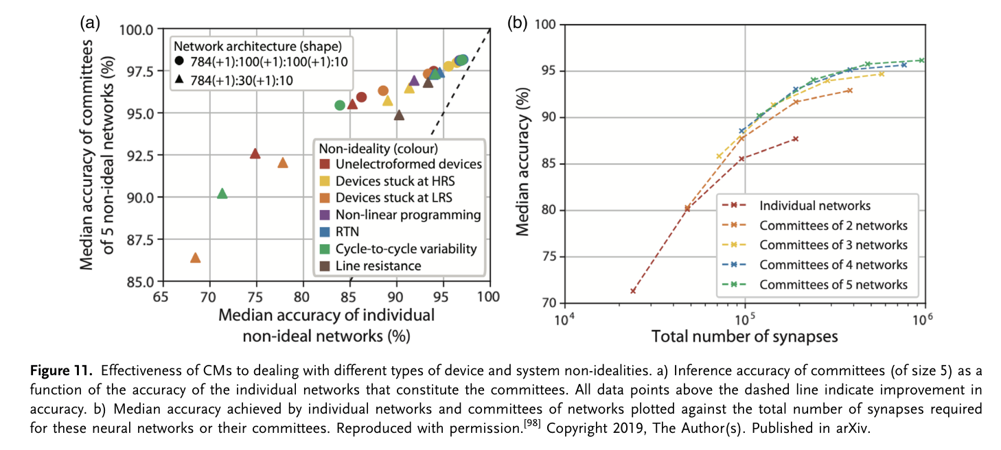
忆阻器技术的挑战
不同的应用对设备有不同的要求，并且存在与可靠性、制造、均匀性和可扩展性相关的普遍挑战。
使用忆阻器作为 CM 的网络委员会可以提高推理精度并减少所需的突触数量。
忆阻器可以有效地处理不同类型的设备和系统的非理想性，这对于构建可靠的推理引擎非常重要。
在处理不完美的忆阻器器件时，组合多个较小的神经网络比使用单个大型神经网络更有利。
Memristors—From In-Memory Computing, Deep Learning Acceleration, and Spiking Neural Networks to the Future of Neuromorphic and Bio-Inspired Computing
Notes:
忆阻器技术在各种应用中具有巨大的潜力，但要实现商业可行性，还需要应对一些挑战。
-不同的应用对设备有不同的要求，并且存在与可靠性、制造、均匀性和可扩展性相关的普遍挑战。
-电流/电压特性的非线性是阻阻器件中的一个突出问题，这阻碍了使用阻阻交叉杆进行精确的矢量矩阵计算。已经提出了诸如热成型和使用晶体管选择元件之类的技术来解决ReRAM器件中的I/V非线性问题。
-改进的材料工程，例如超薄原子层沉积锡缓冲层，可以帮助减少纳米级器件的周期间和设备间的变异性。
-映射方案和冗余技术可用于解决故障设备并限制灯丝配置的变化。
-委员会机器（CM）已显示出通过使用由较小的神经网络组成的委员会并对推理输出求平均值来提高推理准确性的潜力。
-对于深度加速器的片上训练，需要对器件电导进行线性编程，但是大多数忆阻器技术都表现出非线性编程特性。
-状态依赖性 (SD) 编程和双极方案 (BP) 是改善忆阻器件中非线性电阻调制的两种方法。
-材料优化，例如使用双层，也可以改善忆阻器件中的非线性编程。

Slide 25
两个模型的讨论
Probabilistic SNNs
这些算法概念在直接硬件实现中的探索较少，忆阻器技术可能特别适合其高效实现
Bayesian SNNs
神经形态和仿生计算系统的未来
人脑和神经网络
1）我们的机器学习方式与人类不同，即使我们认为我们的方法是受生物启发的，我们可能仍然会错过一些关键要素；
2）执行许多任务肯定需要大量的时间计算能力和能耗
储备池计算方法
储备池计算方法提出了一种解决训练循环网络问题的解决方法：它们不训练它们，而是利用它们的特性。在回波状态网络和液态机的方法中，常见的是使用具有固定连通性的随机循环网络的想法，因此无需诉诸随时间反向传播。
启发
与其在模仿神经元和突触的层面上思考，我们可以从生物系统中获取灵感，考虑神经元处理所需的动力学，并使用材料物理学来复制它们。
Memristors—From In-Memory Computing, Deep Learning Acceleration, and Spiking Neural Networks to the Future of Neuromorphic and Bio-Inspired Computing

Slide 26
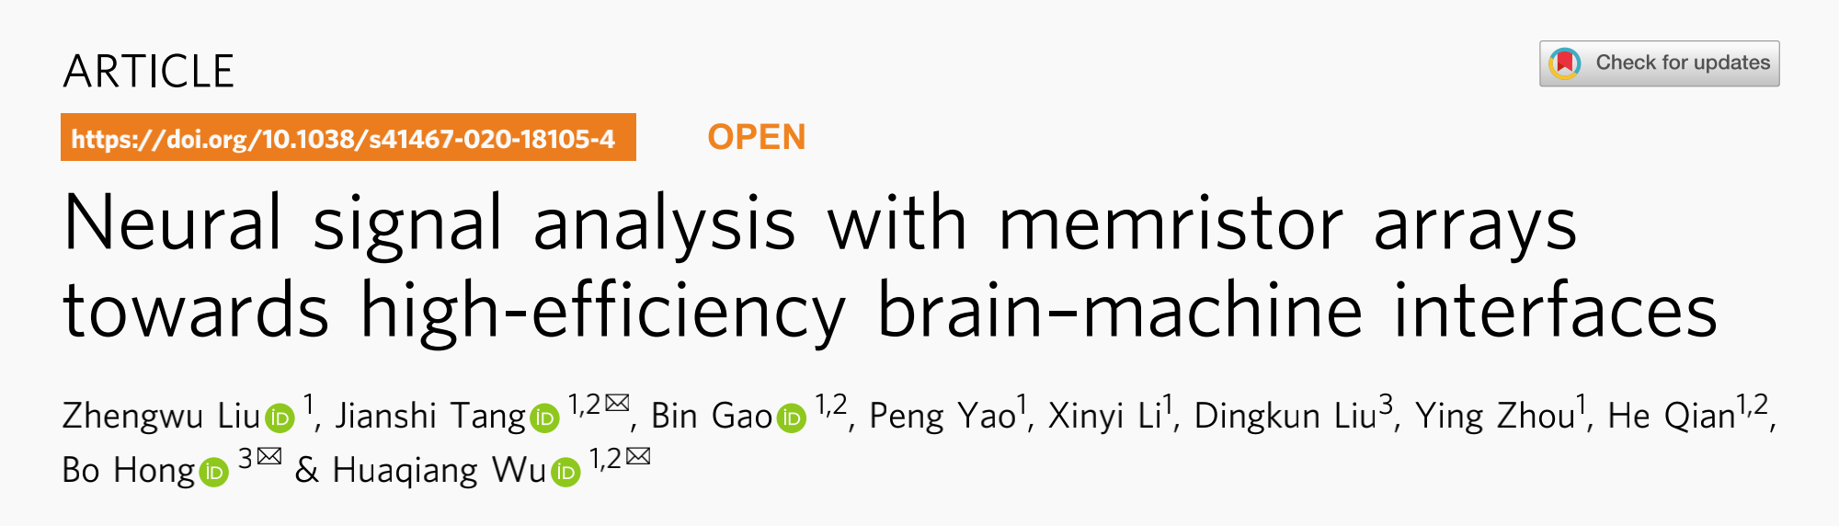
使用忆阻器阵列进行神经信号分析，实现高效脑机接口
Notes:
脑机接口是恢复失去的运动功能和探索大脑功能机制的有前途的工具。随着记录电极数量呈指数级增长，脑机接口的信号处理能力正在落后。关键瓶颈之一是它们采用传统的冯·诺依曼架构，其数字计算与人脑的工作原理根本不同。在这项工作中，我们提出了一种基于忆阻器的神经信号分析系统，利用忆阻器的生物合理特性来高效分析模拟域中的信号。作为概念验证演示，忆阻器阵列用于实现癫痫相关神经信号的过滤和识别，实现了 93.46% 的高精度。值得注意的是，与最先进的互补金属氧化物半导体系统相比，我们基于忆阻器的系统的功率效率提高了近 400 倍。这项工作证明了在下一代脑机接口中使用忆阻器进行高性能神经信号分析的可行性。

Slide 27
研究背景
研究现状
大多数现有BMI中的信号处理模块基于硅基互补金属氧化物半导体（CMOS）技术，并采用传统的冯诺依曼架构。
转换和压缩不仅可能导致大量功耗和延迟，而且还会导致信息丢失，从而降低处理精度。
忆阻器的特点
忆阻器可以模拟大脑中突触和神经元：
1.作为一种非易失忆阻器已被证明对于内存计算非常高效，这类似于大脑中的原位信息处理。
2.忆阻器可以直接处理模拟信号，并且以交叉点阵列的形式进行并行计算也是可行的。
3.忆阻器已被证明具有快速且高度可扩展至几纳米的能力，这可以实现大容量神经信号的高吞吐量处理
提出基于忆阻器的信号分析系统
由于我们的忆阻器具有出色的 I-V 线性度和模拟开关行为，该系统实现了超过 93.46% 的高精度，
同时与最先进的 CMOS 系统相比，在功率效率方面显示出两个数量级以上的优势。
Memristors—From In-Memory Computing, Deep Learning Acceleration, and Spiking Neural Networks to the Future of Neuromorphic and Bio-Inspired Computing

Slide 28
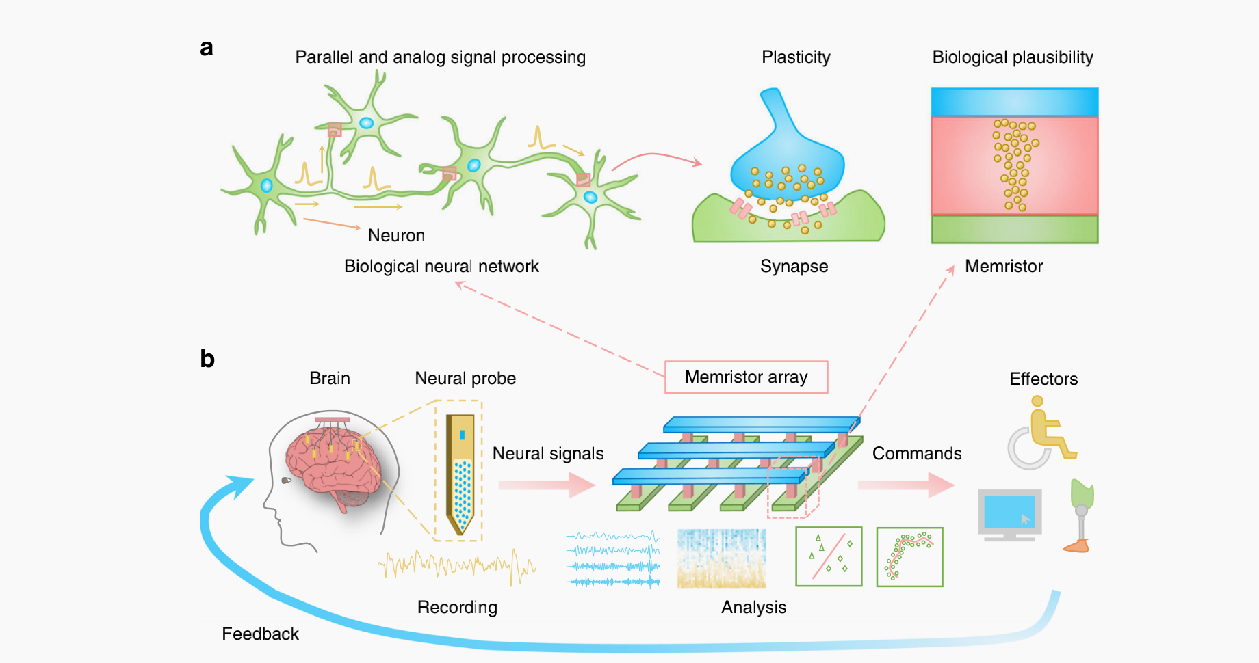
系统设计
通过忆阻器分析神经探针记录的神经活动，忆阻器类似于生物突触，因为它们都通过离子运动显示突触可塑性，并且它能够像神经元和突触一样直接处理模拟信号，忆阻器阵列进一步实现了信号的并行处理。
Neural signal analysis with memristor arrays towards high-efficiency brain–machine interfaces
Notes:
提出了一种用于下一代 BMI 的基于忆阻器的神经信号分析系统。作为概念验证演示，我们使用忆阻器阵列在一个模型系统中实现长抽头有限脉冲响应 (FIR) 滤波器组（作为信号预处理器）和感知器神经网络（作为解码器）来演示过滤和识别与癫痫相关的大脑活动。由于我们的忆阻器具有出色的 I-V 线性度和模拟开关行为，该系统实现了超过 93.46% 的高精度，同时与最先进的 CMOS 系统相比，在功率效率方面显示出两个数量级以上的优势。

Slide 29
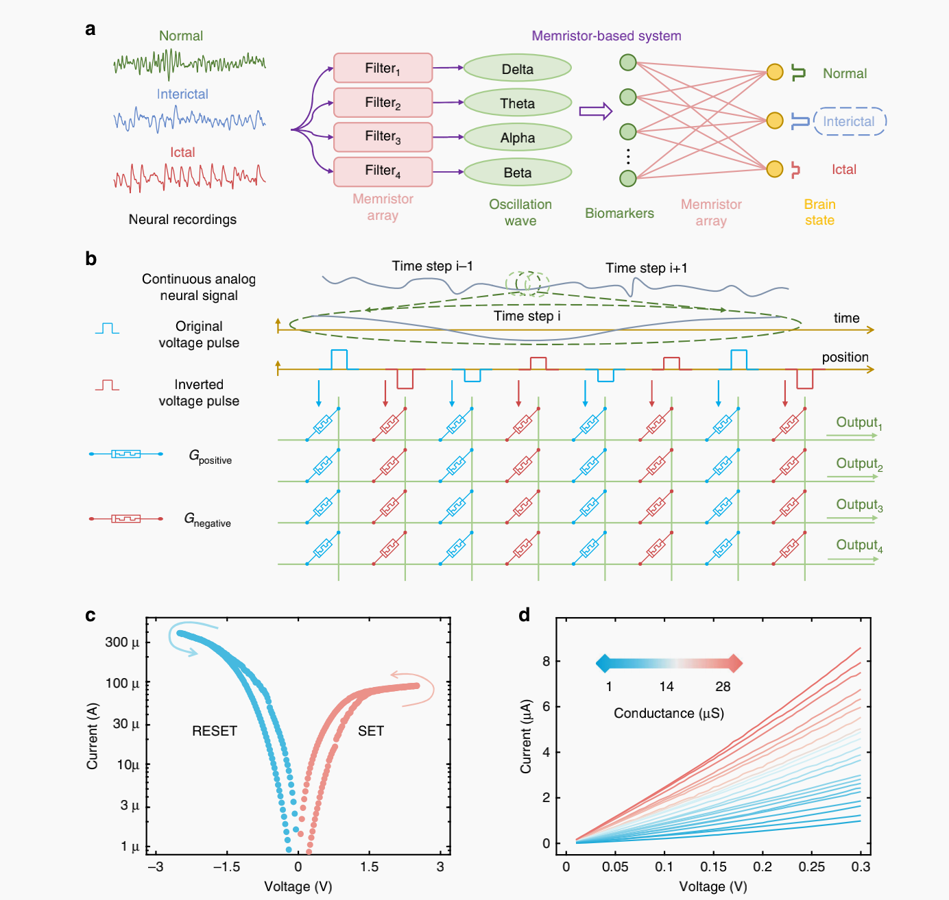
信号处理过程
基于忆阻器的FIR滤波器组作为预处理器，基于忆阻器的单层感知器神经网络作为解码器，以实现典型的BMI任务，忆阻器阵列中实现滤除神经信号。
忆阻器器件表现出出色的双向模拟开关行为，这使得器件电导能够在设置和复位过程中连续调节。在不同电导状态下实现了良好的 I-V 线性。
Neural signal analysis with memristor arrays towards high-efficiency brain–machine interfaces
Notes:
构建了基于忆阻器的FIR滤波器组作为预处理器，基于忆阻器的单层感知器神经网络作为解码器，以实现典型的BMI任务，即从记录的神经信号中识别与癫痫相关的大脑状态
设计了一个带有四个带低滤波器的FIR滤波器组，然后使用忆阻器在相应的频段中产生波（图2a）。图2b显示了如何在忆阻器阵列中滤除神经信号。设计的滤波器的系数首先作为器件电导值映射到忆阻器阵列上。
忆阻器器件表现出出色的双向模拟开关行为，这使得器件电导能够在设置和复位过程中连续调节。
在不同电导状态下实现了良好的 I-V 线性（图 2d）

Slide 30
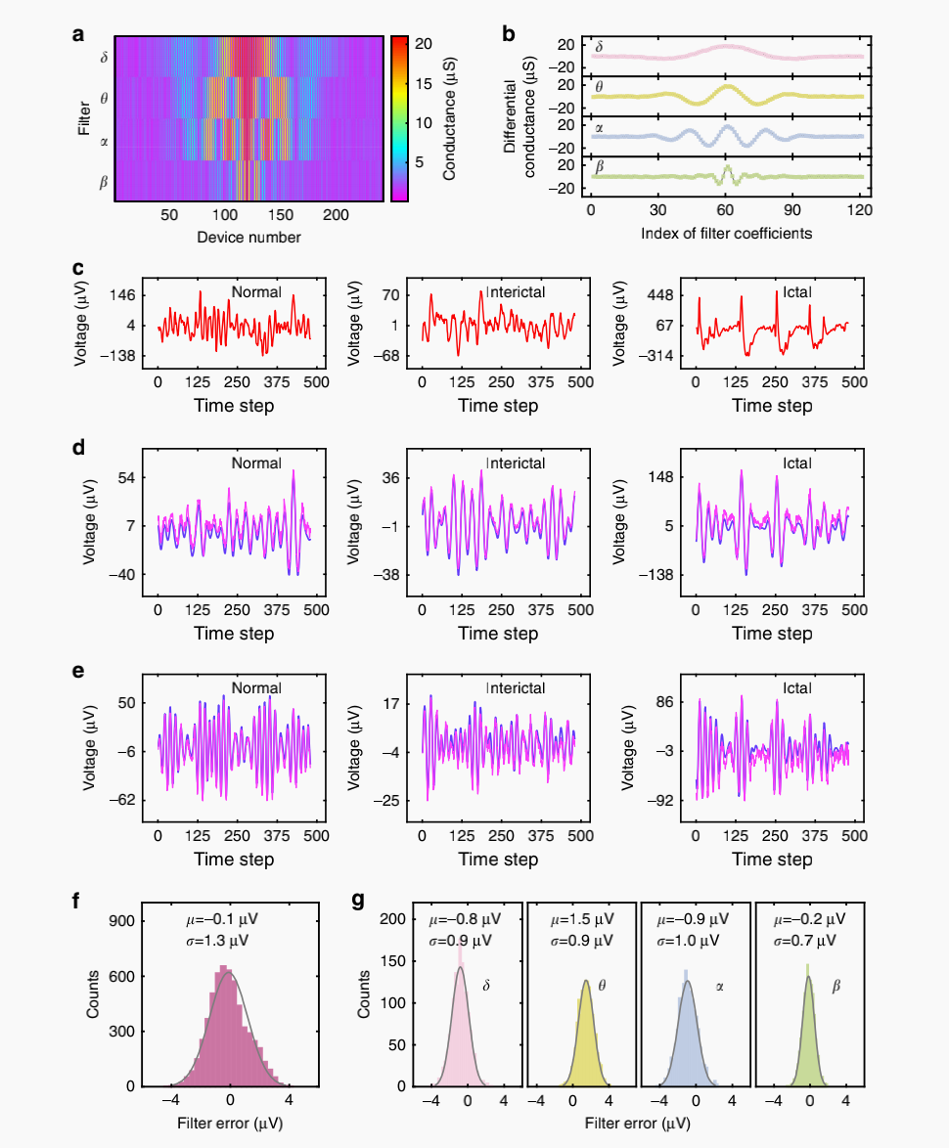
实验结果
对比了电导值以及神经信号滤波结果的误差，结果显示滤波后神经信号保留了足够的信息
Neural signal analysis with memristor arrays towards high-efficiency brain–machine interfaces
Notes:
首先在忆阻器阵列中实现 FIR 滤波器组。图3a显示了用于实现滤波器组的阵列的电导图（在2~20μS范围内）。图 3b 比较了测量的微分电导值和目标微分电导值，显示出两者之间良好的一致性，因此具有出色的映射结果。图3d、e和补充图6显示了图3c中从数据集中随机选择的典型正常、发作间期和发作期神经信号的过滤结果。软件和实验结果吻合得很好，两者之间的差异主要是由于非理想器件特性造成的，如图3f、g所示。四个滤波器的平均误差为 -0.1 μV，标准偏差为 1.3 μV。从这些图中我们可以看出，对于所有四个滤波器的滤波结果，与输入信号的幅度相比，平均误差和标准偏差足够小。例如，标准偏差<正常信号峰谷值的1.7%，而平均误差仅为~1.0%。因此，过滤后的结果保留了输入神经信号的足够信息，然后可用于忠实地识别大脑状态，稍后将进行演示

Slide 31
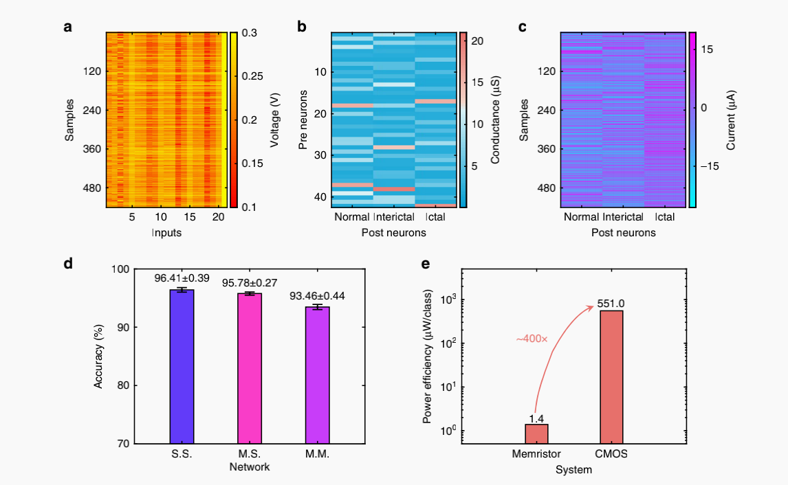
实验结果
每个提取的生物标志物数据集包含1800个样本，这些样本被标记为“正常”，相应地，“发作间期”或“发作期”。540个测试样本的特征向量
使用数据集 S (S.S.) 的软件训练权重、使用数据集 M (M.S.) 的软件训练权重以及在数据集 M (M.M.) 上训练后实验映射权重的神经网络的识别精度几乎相同。
该结果证实基于忆阻器阵列的滤波器组保留了足够的信息用于识别，并且其性能与软件实现一样好
Neural signal analysis with memristor arrays towards high-efficiency brain–machine interfaces
Notes:
从过滤后的信号中识别大脑状态。为了验证我们的过滤结果保留了足够的信息来识别大脑状态的想法，我们进一步构建了一个单层感知器神经网络，其中包含 21 个输入神经元和另一个忆阻器阵列中的输出神经元。为了比较软件计算的滤波器组和基于忆阻器的滤波器组的性能，从软件计算的波形和忆阻器阵列滤波的波形中提取特征向量。与输入神经信号片段相对应的生物标记的每个特征向量（参见“方法”）被作为输入电压脉冲馈送以进行推理。从软件计算结果中提取的所有生物标志物构成数据集S，而从忆阻器阵列滤波波形中提取的所有生物标志物构成数据集M。每个提取的生物标志物数据集包含1800个样本，这些样本被标记为“正常”，相应地，“发作间期”或“发作期”。在两个数据集上训练和测试两个具有相同结构的神经网络。图4a显示了540个测试样本的输入特征向量。基于忆阻器阵列的神经网络使用126个器件来实现63个具有不同权重的突触，在数据集M上训练后它们的电导图如图4b所示。图 4c 显示了 540 个测试样本的输出值。图 4d 比较了使用数据集 S (S.S.) 的软件训练权重、使用数据集 M (M.S.) 的软件训练权重以及在数据集 M (M.M.) 上训练后实验映射权重的神经网络的识别精度。正如我们所看到的，M.S.模拟的精度几乎与 S.S. 模拟相同（95.78% ± 0.27% 与 96.41% ± 0.39%，两者都是 10 次试验的平均值）。该结果证实基于忆阻器阵列的滤波器组保留了足够的信息用于识别，并且其性能与软件实现一样好。相比之下，M.M.实验结果显示精度略有下降（93.46% ± 0.44% 与 96.41% ± 0.39%），这可归因于忆阻器阵列的非理想器件特性。预计可以通过使用更大的神经网络52或新的训练策略53来缓解这个问题。

Slide 32
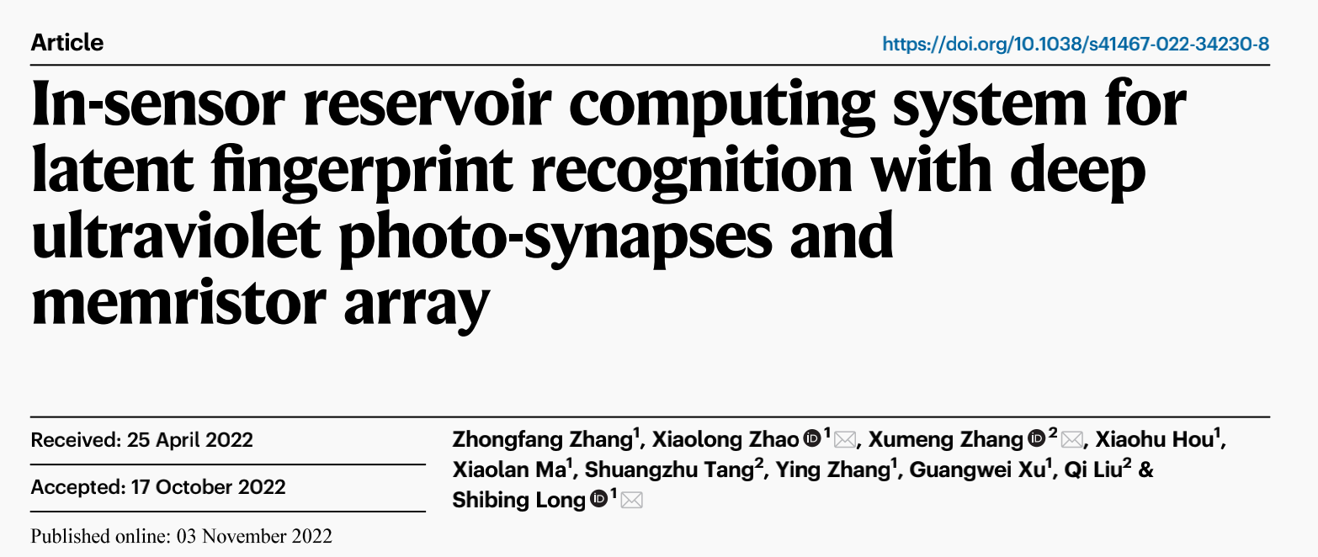
用于深紫外光突触和忆阻器阵列潜在指纹识别的传感器内储液器计算系统
Notes:
用于深紫外光突触和忆阻器阵列潜在指纹识别的传感器内储液器计算系统
本文介绍了一种使用深紫外线（DUV）光突触和忆阻器阵列进行潜在指纹识别的光电储层计算（RC）系统的开发。
-a-Gaox 光突触的富砷化镓设计可实现增强的持久光电导 (PPC) 效应，该效应可诱导非线性可调的电导率，是理想的 DUV 光电储层。
-传感器内遥控系统使用双特征策略，在 15% 的随机噪声水平内实现了超过 90% 的潜在指纹识别精度。
-该系统无需单独使用传感器、内存和处理器，从而减少了决策延迟和整体计算能力 [1]。
-系统中使用的忆阻器阵列由TintaoxhFoytin组成，使用国际半导体制造公司（SMIC）的0.18微米标准技术制造。
-使用安捷伦 B1500A 半导体器件分析仪测量了 a-Gaox 光突触的电子和光电特性，储液器输出用于构建用于训练和识别的完全连接的网络 [2]。

Slide 33
研究背景
研究现状
传统的非原位DUV指纹识别系统具有分离的传感器，内存和处理器，这严重恶化了决策的延迟，并不可避免地增加了整体计算能力。
在各种ANN模型中，储层计算（RC）只需要训练网络的输出层，并被证明适合以最低的计算成本处理复杂的时空数据。
其非晶对应物（a-GaOx）表现出明显的持续光导（PPC）效应32,33，适合DUV传感器内RC系统的实现
忆阻器的特点
忆阻器可以模拟大脑中突触和神经元：
1.作为一种非易失性存储器，忆阻器已被证明对于内存计算非常高效，这类似于大脑中的原位信息处理。
2.忆阻器可以直接处理模拟信号，并且以交叉点阵列的形式进行并行计算也是可行的。
3.忆阻器已被证明具有快速且高度可扩展至几纳米的能力，这可以实现大容量神经信号的高吞吐量处理
基于光突触和忆阻器阵列的DUV传感器内RC系统
通过采用双特征策略，即使在15%的噪声水平下，指纹图像的识别准确率也能保持在90%以上，证明了该系统强大的抗噪声特性。
这种DUV传感器内RC系统将在未来为犯罪调查和安全方面的高效潜在指纹识别带来改变。
Memristors—From In-Memory Computing, Deep Learning Acceleration, and Spiking Neural Networks to the Future of Neuromorphic and Bio-Inspired Computing

Slide 34
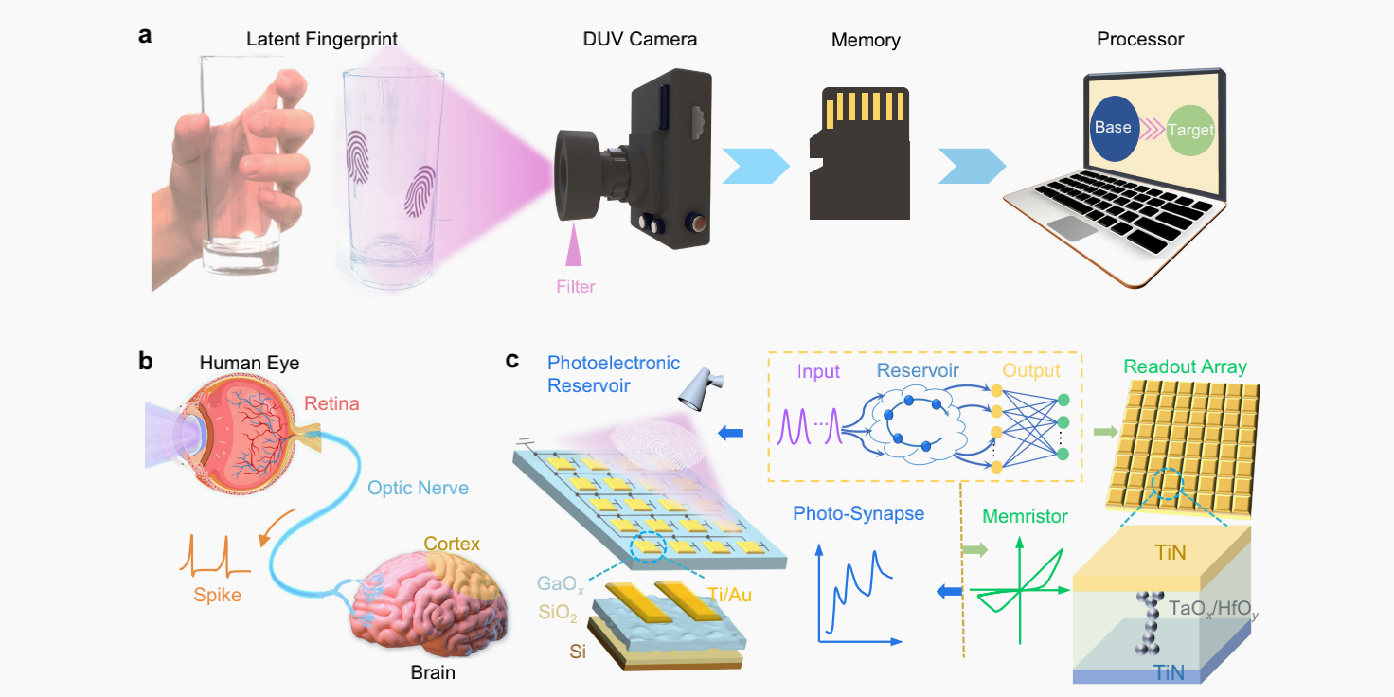
系统结构
传统的非原位DUV指纹识别系统具有分离的传感器，内存和处理器，这严重恶化了决策的延迟，并不可避免地增加了整体计算能力。
基于 DUV 光突触和忆阻器阵列的传感器内 RC 系统，模拟生物视觉系统，用于高效识别潜在的指纹。
Neural signal analysis with memristor arrays towards high-efficiency brain–machine interfaces
Notes:
潜在指纹的检测和识别在身份识别和安全方面发挥着至关重要的作用。然而，传统的异地指纹识别系统中传感器、存储器和处理器的分离严重恶化了决策的延迟，并且不可避免地增加了整体计算能力。在这项工作中，开发了一种由深紫外光突触和非易失性忆阻器阵列组成的光电储存器计算（RC）系统，用于通过传感器内和并行内存计算来检测和识别潜在指纹。通过富Ga设计，我们实现了具有增强的持久光电导（PPC）效应的非晶GaOx（a-GaOx）光突触。 PPC 效应会产生非线性可调谐电导率，使 a-GaOx 光突触成为理想的深紫外 (DUV) 光电储库，从而将复杂的输入矢量映射为降维输出矢量。连接储层和忆阻器阵列，我们进一步构建了一个用于潜在指纹识别的传感器内 RC 系统。通过所提出的双特征策略，系统在 15% 的随机噪声水平内保持超过 90% 的潜在指纹识别准确率。这项工作提供了一个颠覆性的 DUV 传感器内 RC 原型系统，用于高效识别潜在指纹。

Slide 35
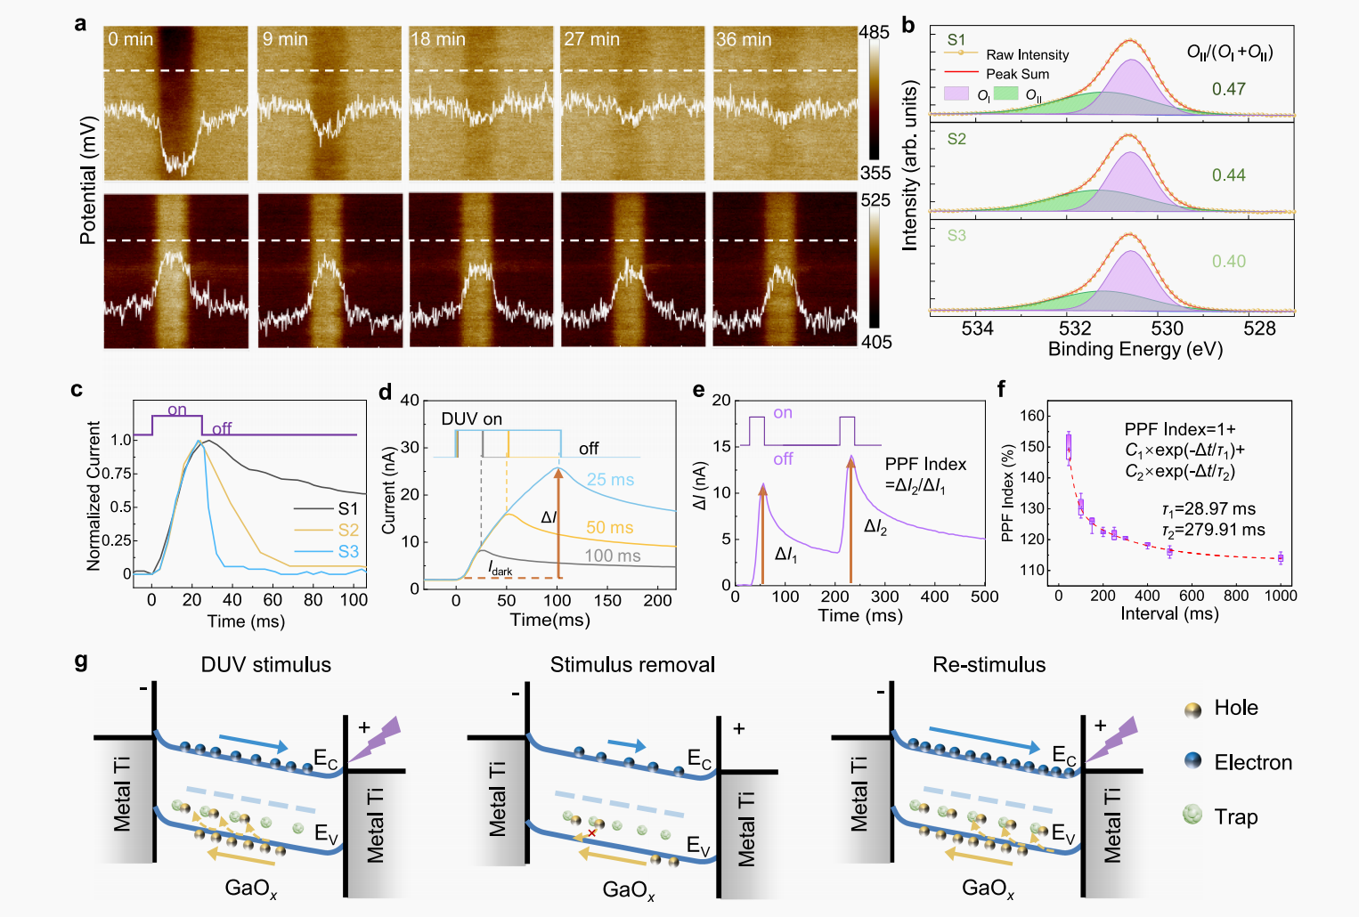
a-GaOx DUV 传感器的 PPC 效应和突触行为
a-GaOx薄膜中的载流子捕获和a-GaOx DUV传感器的突触特性
Neural signal analysis with memristor arrays towards high-efficiency brain–machine interfaces
Notes:
图2| a-GaOx DUV 传感器的 PPC 效应和突触行为。 a 通过负/正偏压注入电子（上图）和空穴（下图）后 a-GaOx 表面的 KPFM 结果。每幅图像中的插图表示沿白色虚线的电势分布。 b 具有不同氧含量（S1、S2 和 S3）的 a-GaOx 薄膜的 O1s 峰的 XPS 光谱拟合。 c 不同氧含量的a-GaOx薄膜（S1、S2和S3）的归一化光响应I-t曲线。 d 在不同 DUV 脉冲宽度（25 ms、50 ms 和 100 ms）下，Ga2O3 光电器件中观察到的宏观 PPC 和挥发性 STM 效应。响应电流ΔI是最大光电流与初始暗电流之间的差值。 PPC 效应诱导的 a-GaOx 光突触的 PPF 行为。将 ΔI1 作为第一个刺激的响应电流，ΔI2 作为第二个刺激的响应电流，PPF 指数计算为 ΔI2 与 ΔI1 的比值。 f PPF 指数随脉冲间隔从 45 ms 到 1000 ms 变化的依赖性，由双指数函数拟合。每个脉冲间隔包含 10 个测量值。 g 氧空位相关陷阱对a-GaOx光突触中光生载流子的产生、重组和再生过程的影响。

Slide 36
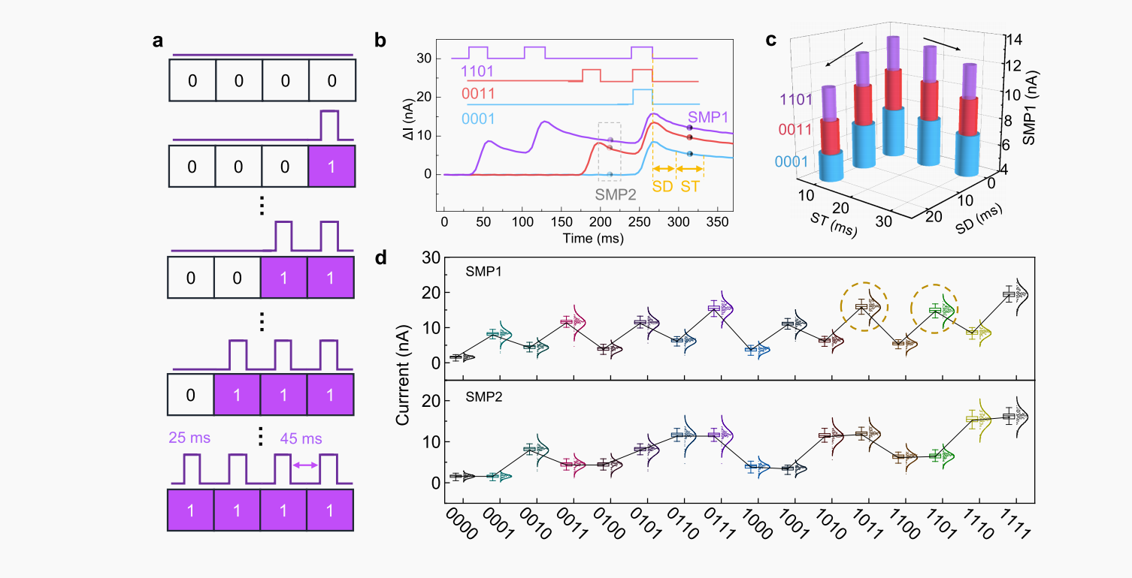
a-GaOx DUV 储层 4 位输入的非线性映射
为了评估储层特征映射的能力，对4位光流进行了测量，可以通过“0000”到“1111”内相应的4位输入来模拟
Neural signal analysis with memristor arrays towards high-efficiency brain–machine interfaces

Slide 37
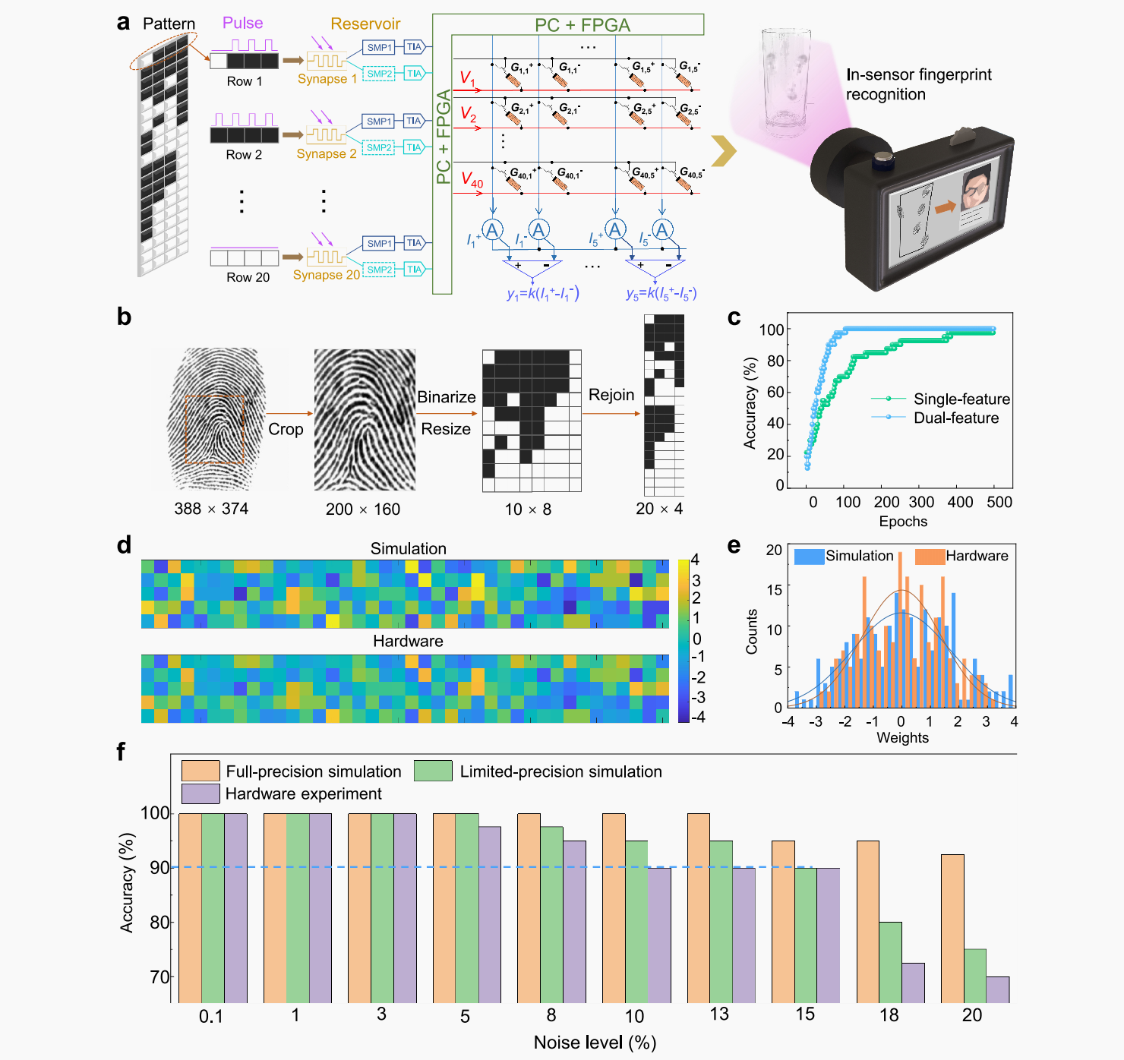
使用全硬件 DUV 传感器内 RC 系统进行指纹识别
原始人类指纹图像的预处理包括裁剪、缩放、二值化和重新连接为 20 × 4 像素，以适应图 4b 所示的 4 位光脉冲输入。
双特征策略在100个训练时期后成功实现了100%的准确率，表现出比单特征情况（500个epoch）更快的收敛速度
基于这种双特征策略，对看不见的指纹图像的识别准确率被简化为92%左右，其中指纹图像的扩展样本量确保了高识别精度
Neural signal analysis with memristor arrays towards high-efficiency brain–machine interfaces

Slide 38
实验结果
训练后通过软件仿真和忆阻器硬件验证获得的200个权重的色彩图和统计直方图在可容忍的误差范围内高度一致
硬件实验的识别准确率在15%的噪声水平下仍保持在90%以上
Neural signal analysis with memristor arrays towards high-efficiency brain–machine interfaces

Slide 39
遇到的问题：
忆阻器电压电流变换，忆阻器两端电压的变化方式
忆阻器的易失性模拟神经元和非易失性用来存储，哪一部分进行计算
输入的信号是如何传给忆阻器的，改变电流？

